Slide 1

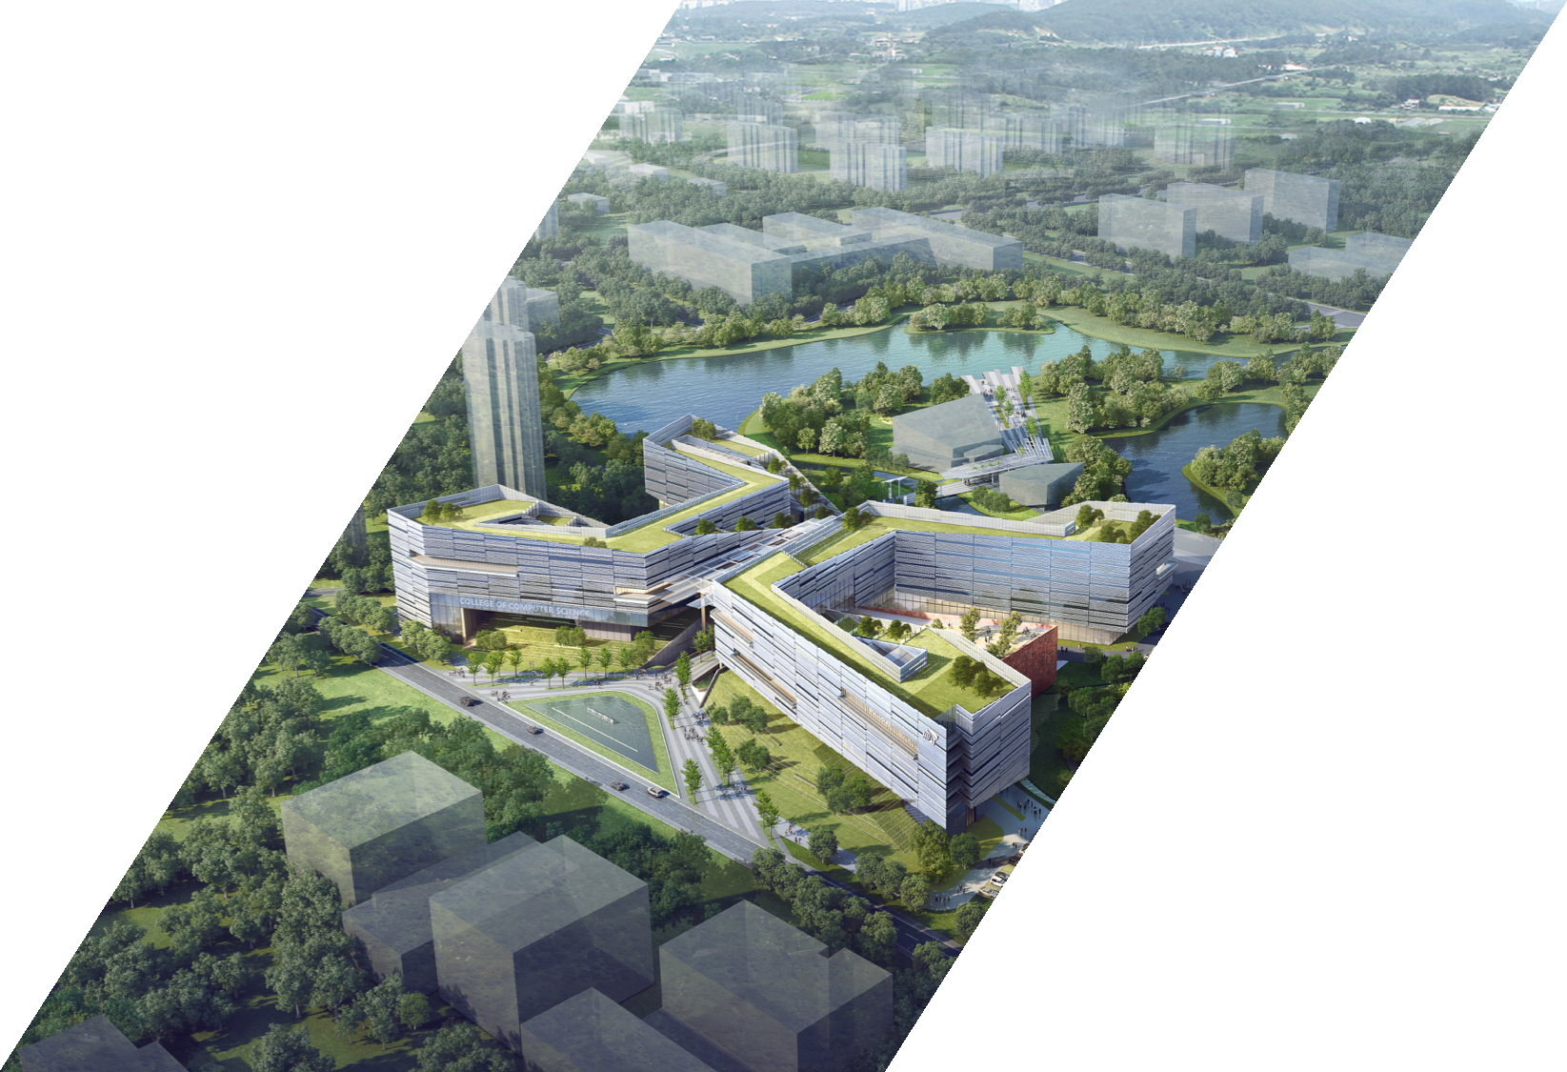


明德 厚学
求是 创新
Hustudy
学习平台
软件工程课程设计 · 课程汇报
张昊轶、高长鑫、付振琨、向天晨
2026 年 11 月 6 日
在华中大，遇见更好的自己！
HUAZHONG UNIVERSITY
OF SCIENCE AND TECHNOLOGY

Slide 2

Hustudy 项目概览
项目概览：以课程组织完整学习过程
维度 | 实现功能
Need | 课程资料分散、学习笔记孤立、通用 AI 难以追溯出处与契合教学资料、期末复习缺少符合课程范围的练习与答案
Approach | 固定原文定位、AI辅助理解、引用笔记与已确认题库练习，由课程总览统一组织
Benefit | 用户围绕一门课程完成阅读、整理、提问、练习、纠错，不必手动维护多套来源关联
Competitors | 个人学习资料库、AI辅助工具、Markdown 笔记工具、通用问答与题库
Delivery | 先用一门专业课（数据库系统原理）资料开展演示试用，提供本地运行示例、使用指南和演示视频
02 / 74
Notes:
依据：README.md、user.md、collaboration/roles.md、docs/zhy/completion_audit.md，以及当前源码。演示步骤为建议案例，本轮未重新执行业务实测。

Slide 3
Hustudy · 团队分工
四人分工：队长串联平台，成员深入模块
张昊轶／队长 M1
共享基础与MaterialHub：集成主界面、资料阅读与查找、备份和反馈，串联完整学习闭环。
高长鑫／M2
AI Study：资料问答与学习报告，负责模型、提示词、引用校验及调用预算。
付振琨／M3
NoteGraph：笔记编辑、阅读组织、双链、冲突处理与迁移。
向天晨／M4
ExamPilot：题库校正、练习评分、错题重做与复习计划。
03 / 74
Notes:
讲解口径：队长负责平台整体流程、共享入口、M1资料来源及跨模块集成。后三位成员分别讲M2、M3、M4内部细节。平台入口归属与源码贡献分别说明，不把他人实现列为队长独立原创。
依据：user.md第4、6、7、18、20、22节，collaboration/roles.md，frontend/src/features/platform/Overview.tsx、Search.tsx及materials/ReaderAI.tsx、ReaderNotebook.tsx、SourceConnections.tsx。

Slide 4

共享平台与 M1 资料库
主界面、原文来源与跨模块学习闭环
汇报人：张昊轶
Hustudy 软件工程课程设计
04 / 74
Notes:
汇报人：张昊轶

Slide 5
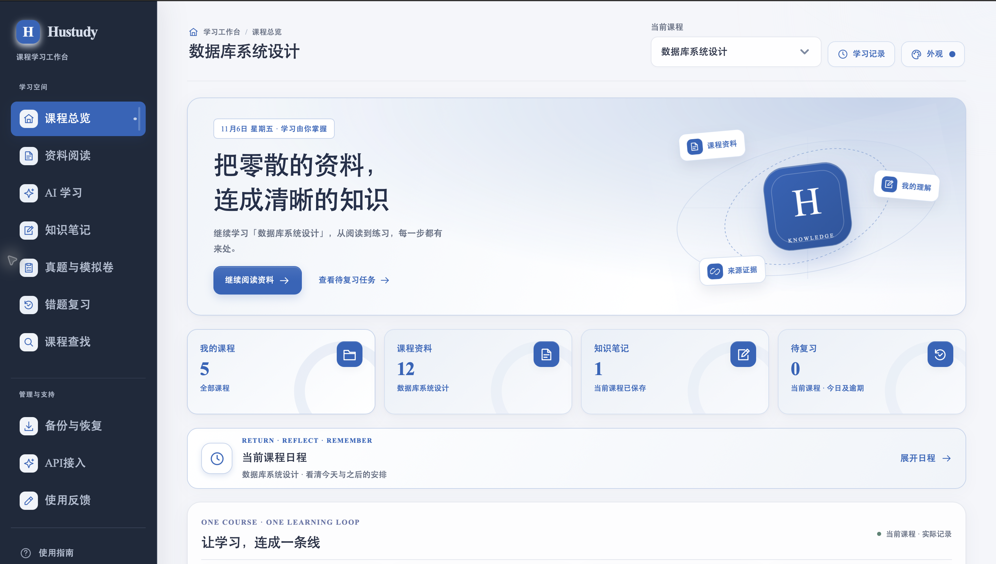
队长 · 平台整体
课程总览：全站主界面与统一续学入口
主界面职责
选择当前课程，查看资料、已保存笔记及待复习数量。
四模块入口
阅读、AI、笔记、题库共用课程，可回到已有记录继续学习。
成果回到首页
汇总近期记录与课程日程，安排下一步学习和复习。
05 / 74
Notes:
真实Safari截图：2026-11-06，test账户，数据库系统设计。主界面选择当前课程，顶部真实摘要显示12份资料、1篇笔记、待复习0。下方课程工作台分别连接M1/M2/M3/M4，已保存成果可从原对象继续。数量不代表掌握度，本课程有来源AI结果与已核验题目均为0，不伪造完整作答成果。
依据：user.md第4、6、7、18、20、22节，collaboration/roles.md，frontend/src/features/platform/Overview.tsx、Search.tsx及materials/ReaderAI.tsx、ReaderNotebook.tsx、SourceConnections.tsx。

Slide 6
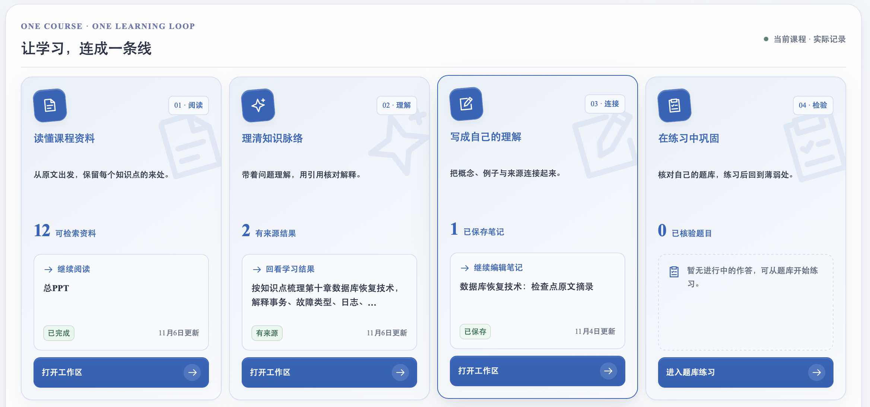
队长 · 平台整体
首页学习工作台
共用当前课程
资料、AI、笔记、题库使用同一课程，直接打开相应工作区。
按真实记录续学
已有对象显示续学入口，空态给出工作区入口，避免虚构成果。
复习回到总览
练习与错题由M4维护，课程日程和记录汇总到主界面。
06 / 74
Notes:
真实Safari：课程总览滚动至当前课程学习工作台，四张卡片分别是读懂课程资料、理清知识脉络、写成自己的理解、在练习中巩固。已有资料和笔记显示原对象入口，AI与题库空态仍显示打开工作区/进入题库练习。该截图用于讲清入口组织和真实记录，不证明本课程已完成一次AI生成或练习。
依据：user.md第4、6、7、18、20、22节，collaboration/roles.md，frontend/src/features/platform/Overview.tsx、Search.tsx及materials/ReaderAI.tsx、ReaderNotebook.tsx、SourceConnections.tsx。

Slide 7
队长 · 平台整体
完整学习闭环
学习阶段 | 页面与负责模块 | 交接内容与下一步
1 选择课程 | 课程总览 · 共享平台 | 选择课程，继续原记录或进入学习工作区
2 阅读资料 | 资料阅读 · M1 | 上传整理、定位原文，保留版本/片段身份
3 理解知识 | AI学习/阅读助手 · M2 | 确认发送范围后生成有来源解释，核对引用
4 整理笔记 | 知识笔记 · M3 | 审阅、编辑并保存理解，引用可回原文
5 练习纠错 | 真题库与错题复习 · M4 | 核验题目后练习，错题回顾带回原文与笔记
6 继续复习 | 课程日程/学习记录 · 共享平台 | 汇总已有成果及计划，回到首页安排下一次学习
07 / 74
Notes:
讲解顺序：总览选课，M1读原文，M2解释，M3保存理解，M4练习与错题复习，再回总览查看日程。错题补学可以回到原文或笔记，流程允许反复，不是一次性单向跳转。说明这是一条已实现的页面与来源衔接流程，具体模型质量及练习结果由相应成员展示，数据库本轮不伪造未执行的作答。
依据：user.md第4、6、7、18、20、22节，collaboration/roles.md，frontend/src/features/platform/Overview.tsx、Search.tsx及materials/ReaderAI.tsx、ReaderNotebook.tsx、SourceConnections.tsx。

Slide 8
M1 · 01 功能展示
资料阅读
阶段 | 实现功能 | 与学习闭环的关系
导入与整理 | PPTX/PDF/DOCX/Markdown/TXT、批量上传、分类标签、筛选排序 | 原件保存与解析/索引任务分别管理
版本与来源 | 固定版本、片段定位、文本版本对照、索引重建 | 旧笔记引用继续指向原版本
阅读与检索 | 原格式/文本阅读、中文关键词、目录分页、阅读位置与书签 | 长课件有界呈现，快速回到准确原文
补录与图片 | 人工文字草稿/确认、PDF原页截图、课程图片管理 | 区分提取文字、人工来源及图片证据
理解与关联 | 当前PPT助手、摘录笔记、关联成果/笔记/错题、知识点学习 | 复用M2/M3/M4服务，保留来源与人工审阅
迁移与运维 | 资料包、所选导出、完整备份、资料检查与任务恢复 | 导出范围明确，失败有状态和显式重试
08 / 74
Notes:
依据：当前README.md、user.md、collaboration/roles.md，docs/zhy/materialhub/sql_real_validation_2026_11_04.md及对应源码。2026-11-04 SQL真实资料、Safari实测与隔离自动验证分别记录，不代签团队接收。

Slide 9
M1 · 01 功能展示
测试案例：数据库系统原理课程
测试准备 | 实际输入与操作 | 已观察结果
课件集合 | 数据库系统原理课程的12份标准PPTX | 课程共12份资料；上传原件哈希逐份一致
处理核对 | 独立解析结果与数据库片段数对比 | 全部解析/索引成功，共1,314个文本片段
原件阅读 | 第十章数据库恢复技术，跳到第3页 | 原件91页；可核对恢复定义、原子性及持久性
关键词与定位 | 在当前版本查找“检查点” | 17/91个文本片段命中，首个命中为幻灯片15
笔记与回源 | 保存书签，摘录为笔记，再从笔记引用打开原文 | 保存的引用指向第十章v1、幻灯片15
AI发送预览 | 固定当前版本，预览全部可提取文字 | 91/91段、16,082字符；未确认真实模型调用
09 / 74
Notes:
依据：当前README.md、user.md、collaboration/roles.md，docs/zhy/materialhub/sql_real_validation_2026_11_04.md及对应源码。2026-11-04 SQL真实资料、Safari实测与隔离自动验证分别记录，不代签团队接收。

Slide 10
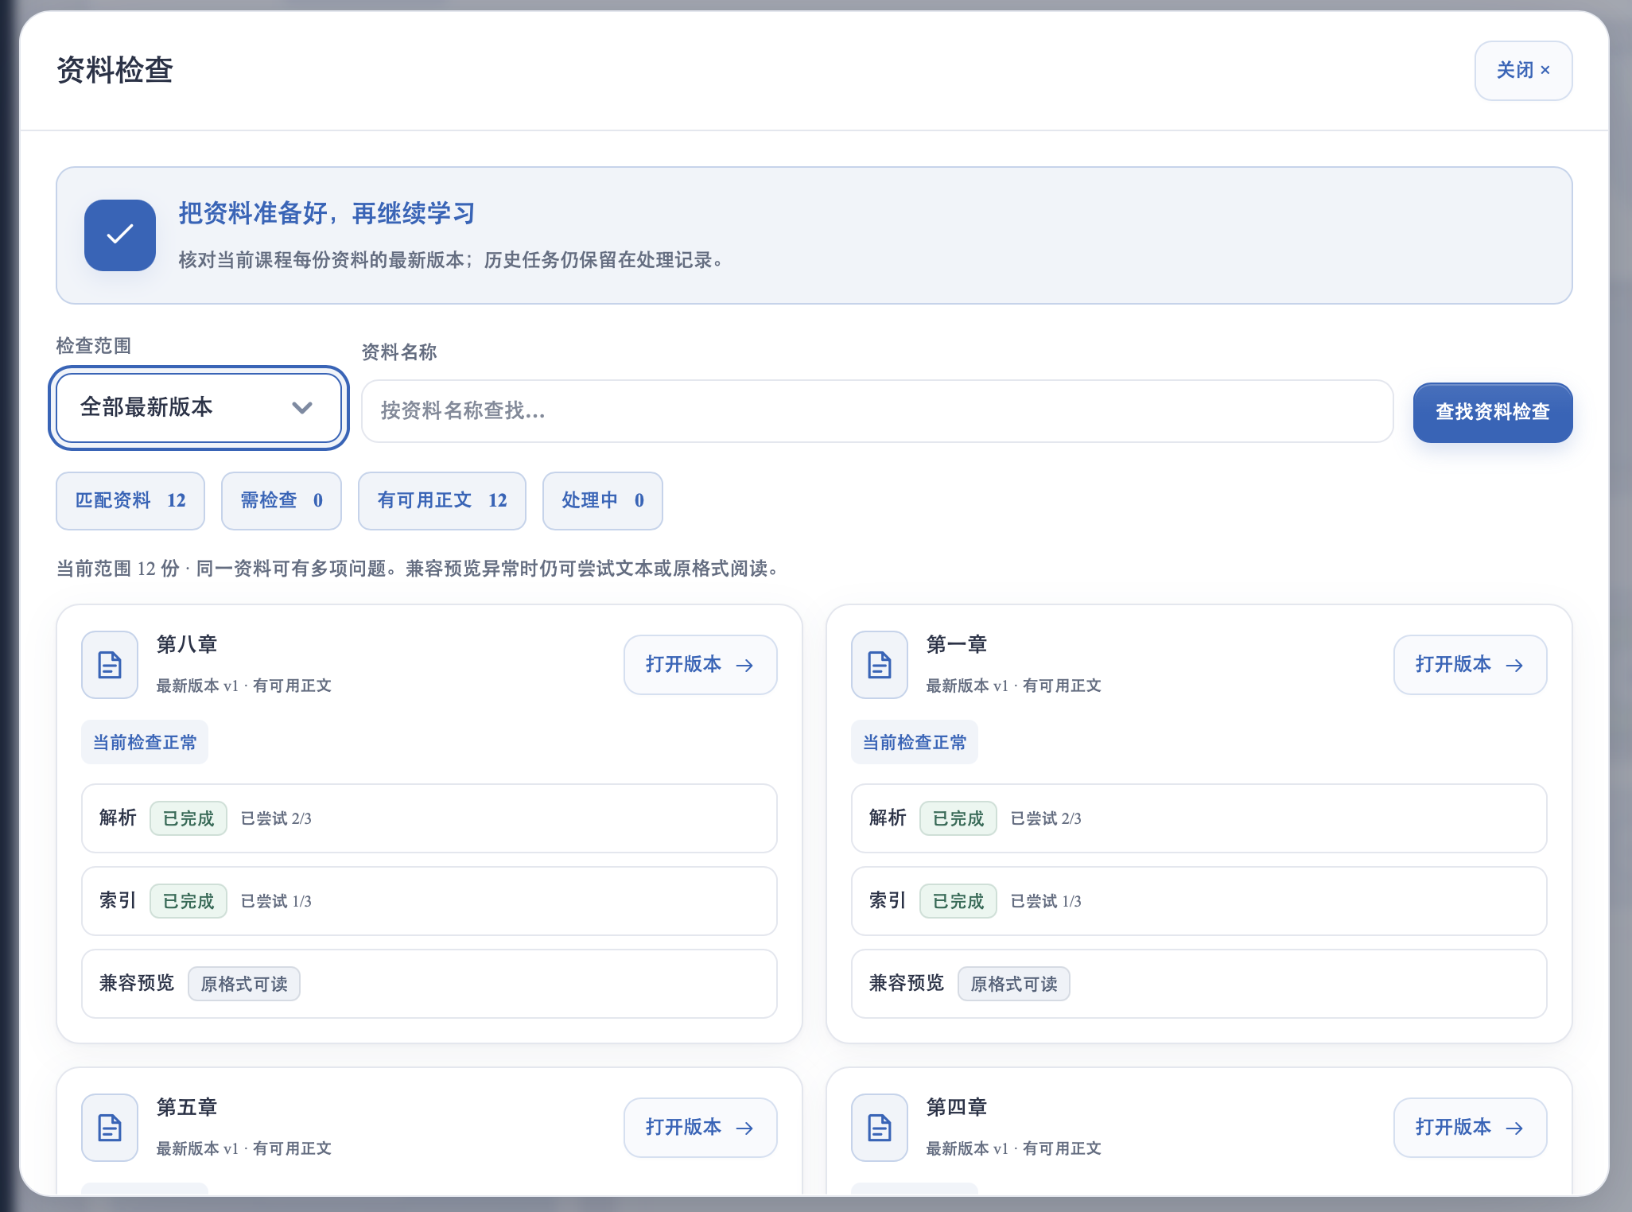
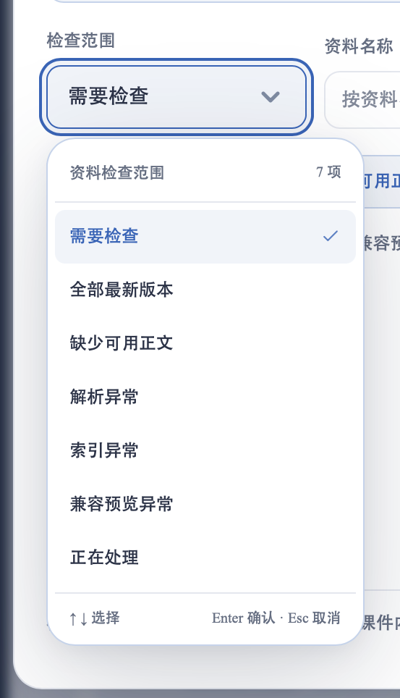
M1 · 01 功能展示
资料导入：为四模块准备可靠的原文
操作与结果
上传11份PPTX，恢复原任务后检查当前课程：12份资料有可用正文，需检查0、处理中0。
后台核对
11份上传原件的SHA-256与本地一致；数据库片段数与当前解析结果一致。
分析
文件已保存、正文可用、索引完成分别判断，避免把“排队中”当作完成。
10 / 74
Notes:
依据：当前README.md、user.md、collaboration/roles.md，docs/zhy/materialhub/sql_real_validation_2026_11_04.md及对应源码。2026-11-04 SQL真实资料、Safari实测与隔离自动验证分别记录，不代签团队接收。
截图来自真实Safari localhost:5173，test账户，数据库系统设计。截图仅裁切外围，未改写页面数据。

Slide 11
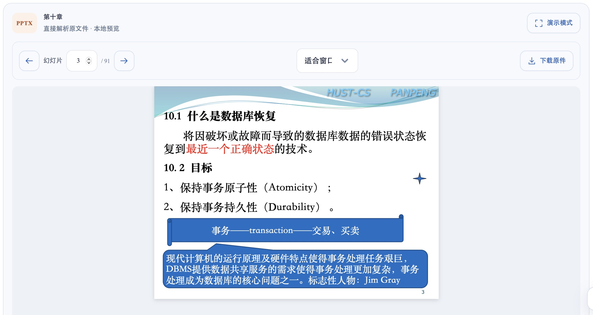
M1 · 01 功能展示
PPT阅读：学习闭环的原文起点
操作
打开第十章，输入页码3。
结果
显示数据库恢复定义及原子性、持久性目标。
分析
直接读取原件并保留文本入口；长课件逐页呈现，无需先转PDF。
11 / 74
Notes:
依据：当前README.md、user.md、collaboration/roles.md，docs/zhy/materialhub/sql_real_validation_2026_11_04.md及对应源码。2026-11-04 SQL真实资料、Safari实测与隔离自动验证分别记录，不代签团队接收。
截图来自真实Safari localhost:5173，test账户，数据库系统设计。截图仅裁切外围，未改写页面数据。

Slide 12
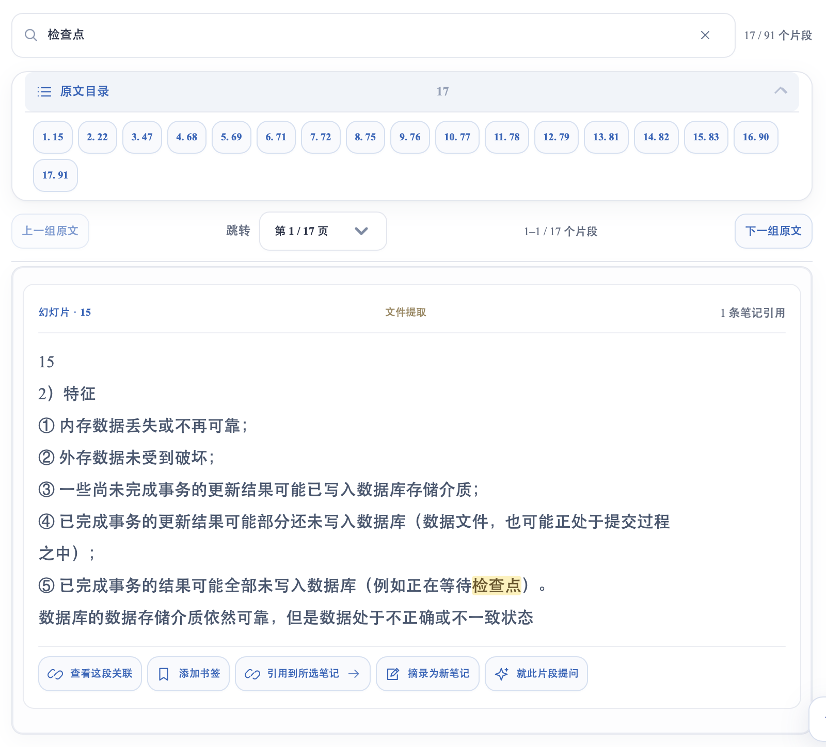
M1 · 01 功能展示
原文检索：定位同一版本的知识出处
操作
在当前资料版本内查找“检查点”。
结果
命中17/91个片段，当前原文定位到幻灯片15。
分析
筛选不改原件；摘录、书签与后续提问沿用该版本与片段身份。
12 / 74
Notes:
依据：当前README.md、user.md、collaboration/roles.md，docs/zhy/materialhub/sql_real_validation_2026_11_04.md及对应源码。2026-11-04 SQL真实资料、Safari实测与隔离自动验证分别记录，不代签团队接收。
截图来自真实Safari localhost:5173，test账户，数据库系统设计。截图仅裁切外围，未改写页面数据。

Slide 13
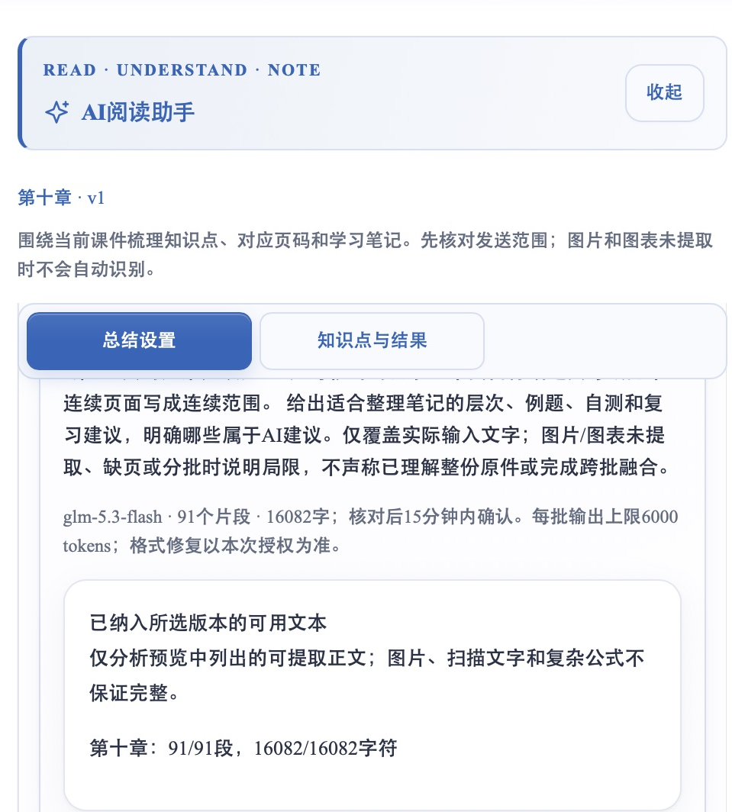
M1 · 01 功能展示
M1 & M2：PPT的AI发送范围预览
固定来源
第十章·v1，91/91段、16,082/16,082字符，显示当前模型与发送范围。
调用流程
预览后须再次确认；生成结果按知识点与真实引用呈现，可编辑为笔记草稿。
本轮实测
test账户已完成资料问答与3批学习报告，引用回原文验证通过。
13 / 74
Notes:
2026-11-06补充真实生成证据：test账户，数据库系统设计，第十章v1。问答8.07秒、4条引用；完整报告91/91片段、16082字，分3批、3个120秒确认窗口，29知识点、4例题、15自测、78条去重引用。截图保留发送前预览；本页与M2新实测页衔接，不能将3窗口描述为单次120秒全部完成。来源：docs/zhy/shared_platform/ai_live_validation_2026_11_06.md。

Slide 14
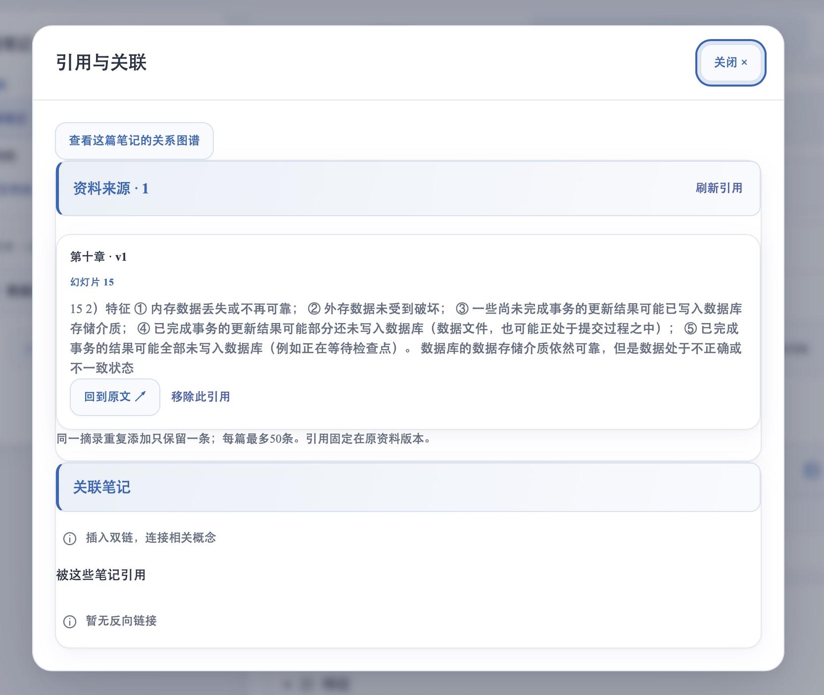
M1 · 01 功能展示
M1 & M3：摘录笔记与原文引用回源
操作
摘录检查点原文，保存为“数据库恢复技术：检查点原文摘录”。
结果
引用显示第十章v1、幻灯片15，已实际执行“回到原文”。
分析
笔记观点保留可核对出处；改名不改变来源UUID，跨模块沿原对象继续。
14 / 74
Notes:
真实Safari复验：2026-11-06，从第十章v1的学习关联打开已保存笔记“数据库恢复技术：检查点原文摘录”。打开引用与关联，核对第十章v1、幻灯片15，再实际点击回到原文。页面进入带document/version/chunk的资料路由，显示15–15/91片段及原文。这证明保存身份与回源衔接，不把引用区双链计数0当作资料引用数。
依据：user.md第4、6、7、18、20、22节，collaboration/roles.md，frontend/src/features/platform/Overview.tsx、Search.tsx及materials/ReaderAI.tsx、ReaderNotebook.tsx、SourceConnections.tsx。

Slide 15
队长 · 跨模块集成
资料阅读与 M2、M3、M4 的衔接
协作链路 | 队长展示的入口与传递 | 成员负责的模块细节
M1接M2 原文与理解 | 当前PPT助手或资料问答，传递当前课程、固定版本和明确片段；结果带引用回原文 | 高长鑫：问答/报告生成、提示词、严格引用及调用预算
M1接M3 理解与笔记 | 摘录原文或采纳AI结果为可编辑草稿；用户保存，笔记引用返回原版本与页码 | 付振琨：编辑阅读、组织双链、冲突处理、笔记迁移
M1接M4 练习与复习 | 已有错题/计划可回查来源，补学后回总览看日程 | 向天晨：题库人工核验、组卷练习、评分、错题与计划
15 / 74
Notes:
讲解边界：AI阅读助手复用M2会话与校验能力，M1提供固定版本范围与阅读侧栏。笔记摘录复用M3保存和Citation，不替代完整编辑器。资料学习关联读取M4已有的有效错题与复习摘要，知识点入口仅预填筛选，不声称从所有PPT自动生成已核验题目。不恢复已停用的AI出题。
依据：user.md第4、6、7、18、20、22节，collaboration/roles.md，frontend/src/features/platform/Overview.tsx、Search.tsx及materials/ReaderAI.tsx、ReaderNotebook.tsx、SourceConnections.tsx。

Slide 16
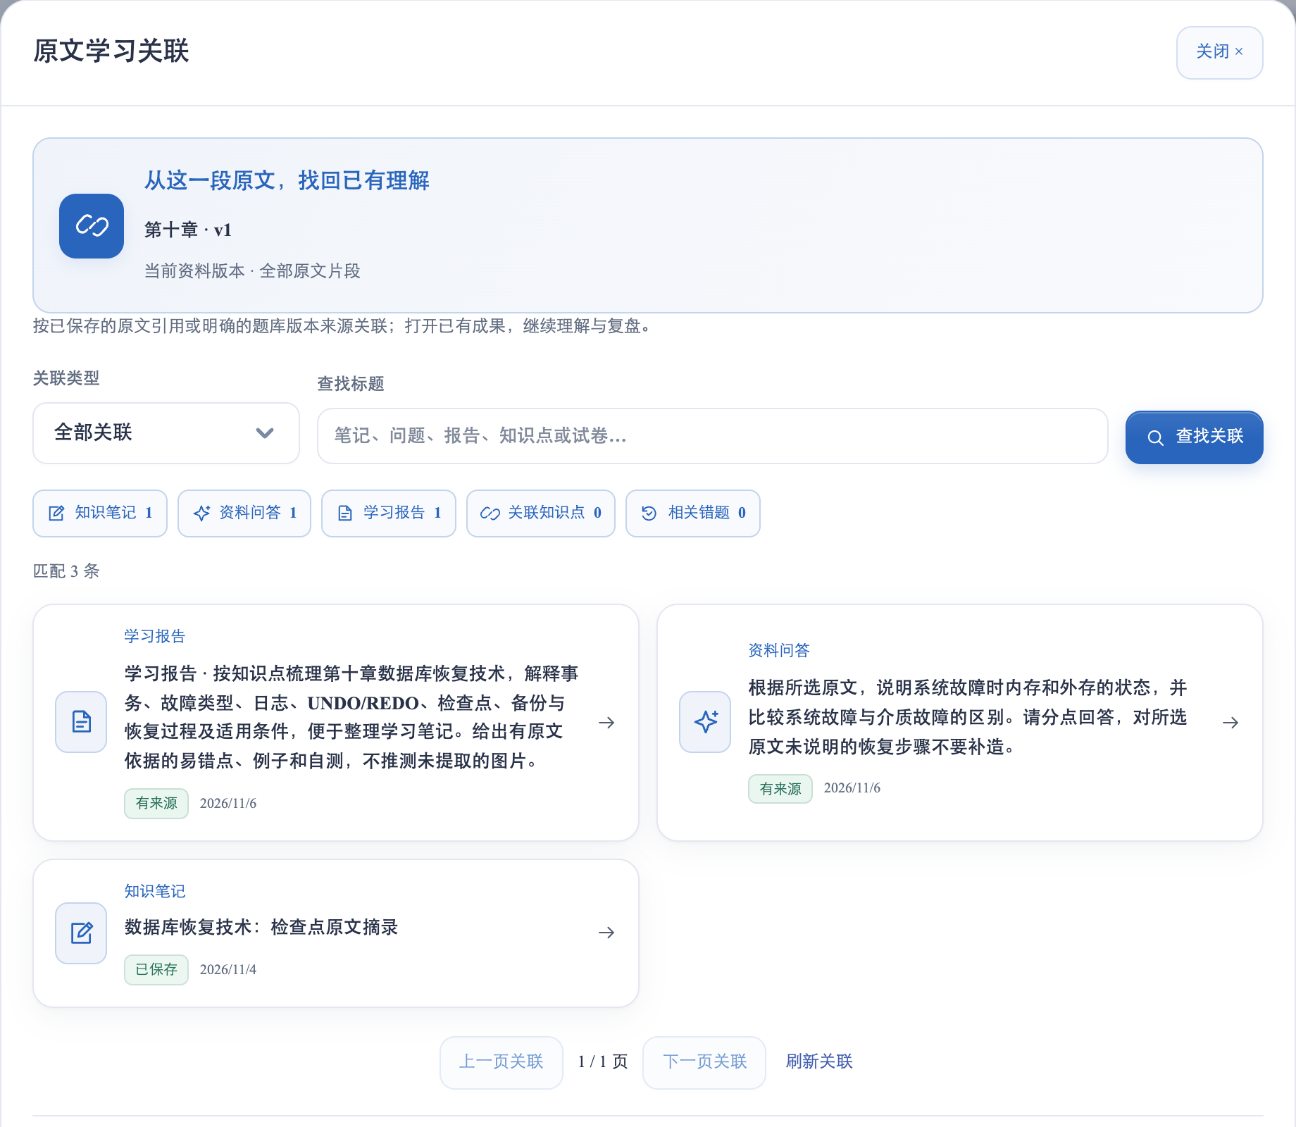
队长 · 跨模块集成
学习关联：从同一份原文找回成果
M2 理解结果
当前版本已关联1条成功问答、1份完整报告，结果可按引用回到原文。
M3 已保存笔记
第十章v1找到1篇引用笔记，已打开并回源到第15页。
M4 练习与复习
关联知识点和错题有记录才显示；入口不自动开考或标掌握。
16 / 74
Notes:
截图来源：2026-11-06，本机Hustudy，test账户，第十章v1的原文学习关联。真实计数为知识笔记1、资料问答1、学习报告1、关联知识点0、相关错题0。均读取已保存对象，不虚构题库或掌握情况；完整报告ID35108ade-0dcb-42b3-80ef-230db7540106，问答ID8e2e0391-9312-4422-a99c-ca341ab71f40。

Slide 17
M1 · 01 功能展示
来源管理：版本、补录与图片
功能 | 交互与数据规则 | 验收方式
固定版本 | 新增版本不覆盖旧版；历史引用仍可回原版本 | 上传改动副本，核对旧笔记回源
文本对照 | 按唯一定位比较提取文字，保留全文查看 | 核对新增/删除/变化，不把图像或版式当语义差异
书签与阅读位置 | 按账户/课程保存固定定位，仅当前浏览器 | 当前已保存检查点书签，可返回第15页
人工文字补录 | 保存草稿、人工核对确认、撤回有明确状态 | 草稿不检索，确认后标人工来源，撤回后失效
PDF截图与图库 | 固定资料版本/原页，图片授权与元数据维护 | 引用图片后回源，核对改名/整理与撤权
资料检查与恢复 | 分别核对正文、索引、兼容预览及原任务预算 | 仅显式恢复，不创建无限重试或自动模型调用
18 / 74
Notes:
依据：当前README.md、user.md、collaboration/roles.md，docs/zhy/materialhub/sql_real_validation_2026_11_04.md及对应源码。2026-11-04 SQL真实资料、Safari实测与隔离自动验证分别记录，不代签团队接收。

Slide 18
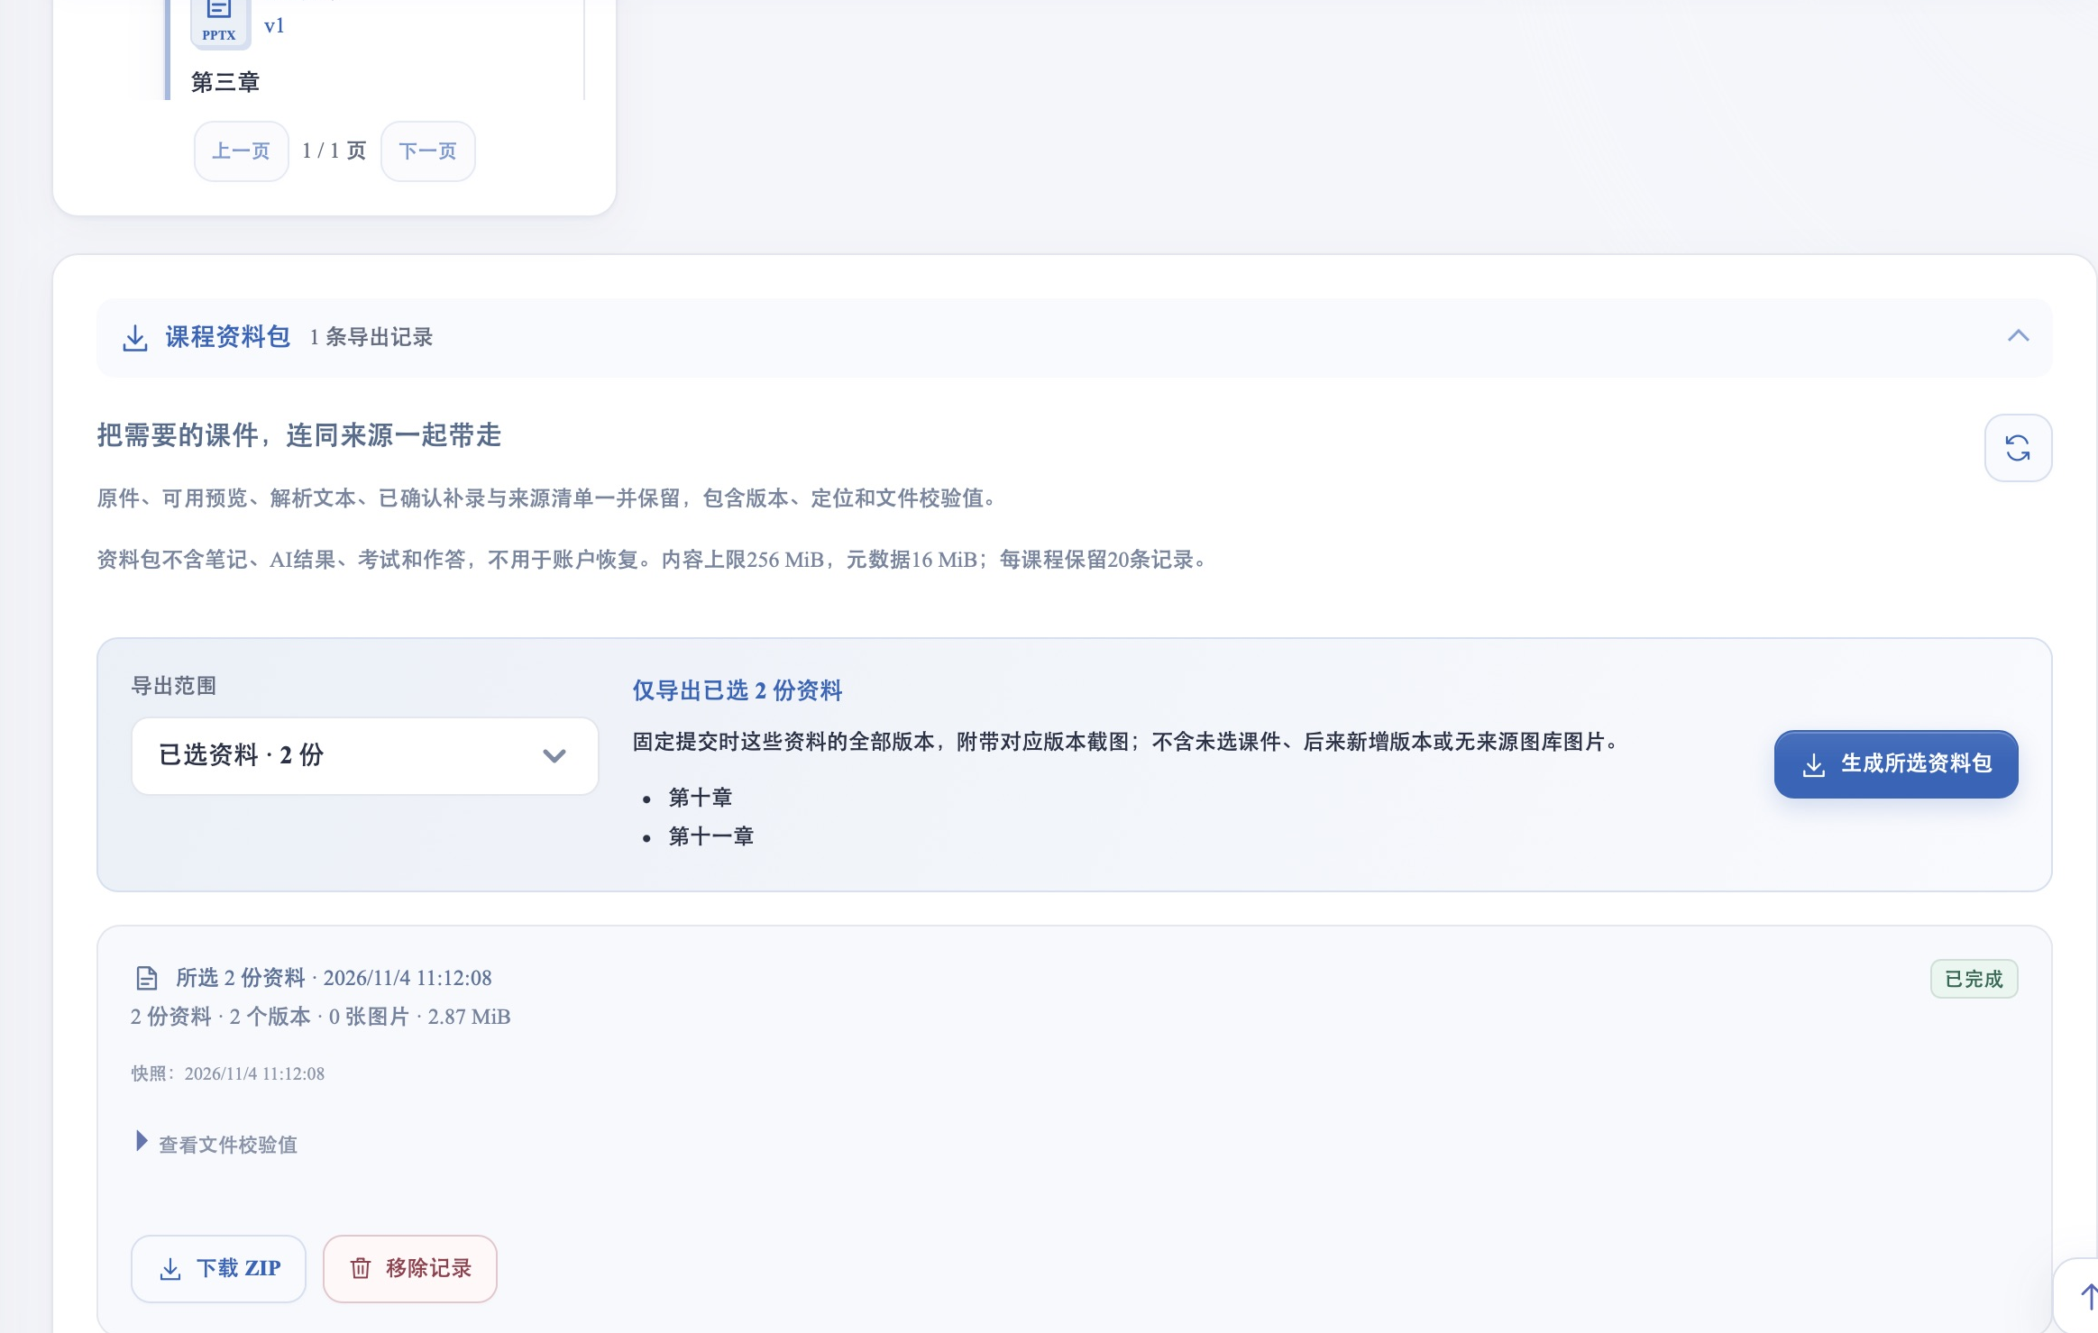
M1 · 01 功能展示
成果归档：按所选资料生成资料包
操作
选择第十章与第十一章，确认仅导出这2份资料。
结果
后台已完成：2份资料、2个版本、0张图片，资料包约2.87MiB。
分析
提交时冻结版本快照；重试不扩大选择，包内manifest说明范围与哈希。
19 / 74
Notes:
依据：当前README.md、user.md、collaboration/roles.md，docs/zhy/materialhub/sql_real_validation_2026_11_04.md及对应源码。2026-11-04 SQL真实资料、Safari实测与隔离自动验证分别记录，不代签团队接收。
截图来自真实Safari localhost:5173，test账户，数据库系统设计。截图仅裁切外围，未改写页面数据。

Slide 19
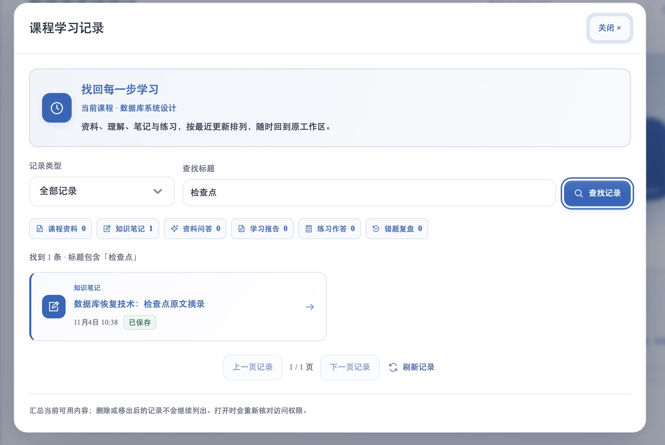
M1 · 01 功能展示
统一学习记录：找回各模块已有成果
操作
当前课程学习记录中搜索“检查点”。
结果
找到已保存的摘录笔记，可返回原笔记工作区。
分析
按真实元数据汇总；资料版本/片段还能反查问答、报告、笔记及错题。
20 / 74
Notes:
依据：当前README.md、user.md、collaboration/roles.md，docs/zhy/materialhub/sql_real_validation_2026_11_04.md及对应源码。2026-11-04 SQL真实资料、Safari实测与隔离自动验证分别记录，不代签团队接收。
截图来自真实Safari localhost:5173，test账户，数据库系统设计。截图仅裁切外围，未改写页面数据。

Slide 20
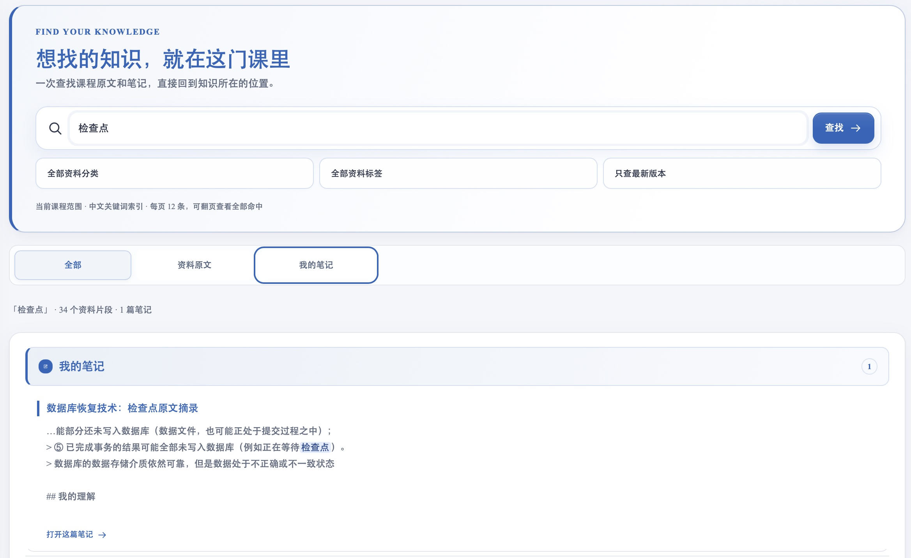
队长 · 公共支持
课程查找：连接原文与个人笔记
真实查询
数据库课程查“检查点”：34个原文片段、1篇已保存笔记。
回到原对象
资料结果定位版本和片段；笔记结果进入原笔记。
支持闭环
忘记出处时重新查找，再回原文补学或继续整理笔记。
21 / 74
Notes:
真实操作：在当前数据库系统设计课程搜索检查点，结果34个资料片段、1篇笔记。切换我的笔记后拍摄，保留查询总数及原笔记入口。与资料阅读中仅当前第十章17/91片段的范围不同，不能混用总数。资料分类/标签/版本筛选仅约束资料结果，不自动约束笔记。截图未改写界面数据。
依据：user.md第4、6、7、18、20、22节，collaboration/roles.md，frontend/src/features/platform/Overview.tsx、Search.tsx及materials/ReaderAI.tsx、ReaderNotebook.tsx、SourceConnections.tsx。

Slide 21
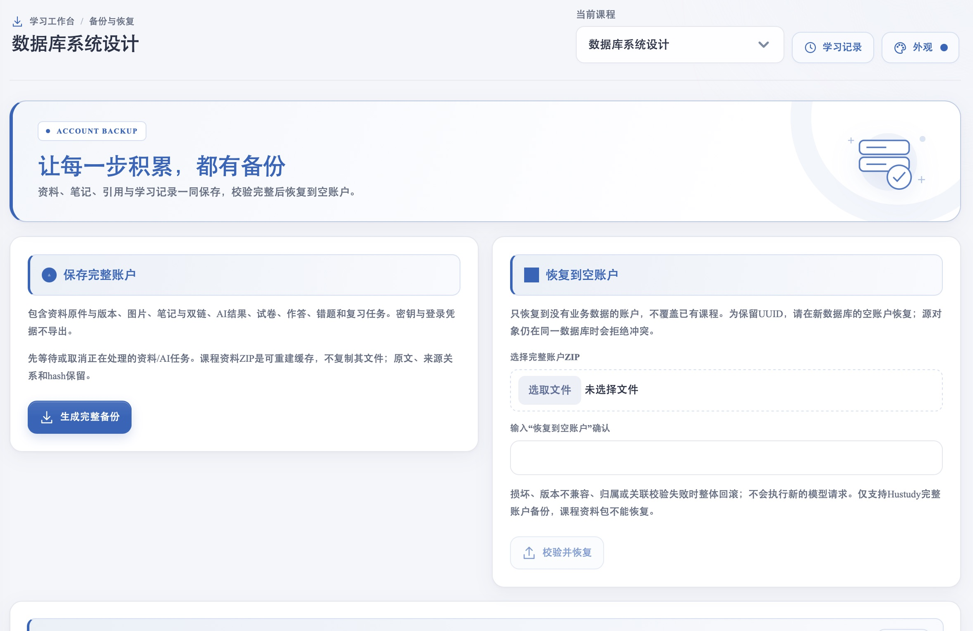
队长 · 公共支持
备份与恢复：保留完整学习成果
覆盖四模块
统一保存资料、笔记、引用、学习结果及练习复习记录。
恢复规则
仅恢复到新库空账户，校验文件与关联；不包含密码和密钥。
与资料包区分
资料包供阅读归档；标准课程包自选迁移；完整备份保留账户成果。
22 / 74
Notes:
真实Safari截图：2026-11-06，备份与恢复入口，未执行新备份或向当前非空账户恢复。资料、笔记、AI结果、试卷、作答、错题及计划共同备份。恢复仅到新数据库中的空账户，身份映射到目标用户，密码和密钥不迁移。不同用途的资料包、标准课程包与完整账户备份明确区分。
依据：user.md第4、6、7、18、20、22节，collaboration/roles.md，frontend/src/features/platform/Overview.tsx、Search.tsx及materials/ReaderAI.tsx、ReaderNotebook.tsx、SourceConnections.tsx。

Slide 22
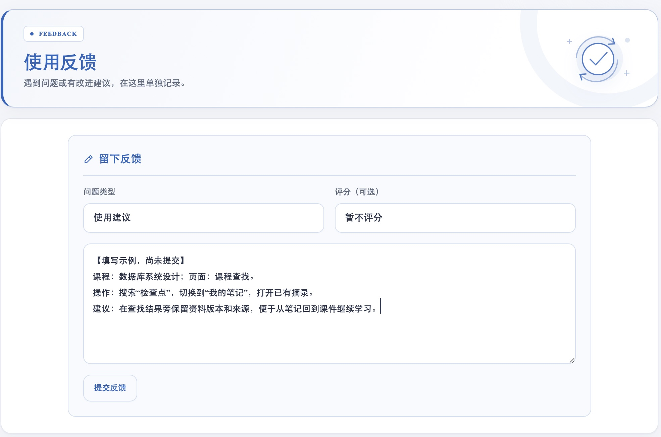
队长 · 公共支持
使用反馈与指南
收集实际需求
支持使用建议、功能和内容问题，评分可选，归属当前账户。
给出复现步骤
截图为已填写、尚未提交的示例，说明课程、操作步骤与建议。
组织协作跟进
队长协调对应模块定位和回归，指南提供现行操作与样例。
23 / 74
Notes:
真实Safari截图：2026-11-06，在使用反馈填写明确标注尚未提交的数据库课程示例，未点击提交，随后清空草稿。三类反馈与可选评分来自当前前端，后端POST /feedback按账户存储并返回received。队长负责全站入口和问题协作组织，底层组件/API复用exams现有实现，不将成员代码计为个人独立原创。指南由共享平台提供。提交仅代表接收，不代表问题已经修复。依据frontend/src/features/exams/index.tsx、backend/app/routers/exams.py及user.md第22节。

Slide 23
队长 · 02 非功能性
执行效率：把重处理移出网页请求
设计点 | 实现方式 | 实际证据与边界
异步处理 | 原件保存后排队解析/索引；独立worker持久执行 | 11份真实课件全部解析及索引成功
分离慢任务 | 兼容PDF按需派发，独立执行道 | 原格式阅读/正文解析不依赖系统转换器
控制读取量 | 资料、学习记录与引用笔记真实分页，列表仅投影元数据 | 减少无关正文加载；有范围/取消/迟到响应保护
检索索引 | 中文字符与双字组分词，SQLite FTS5关键词检索 | 检索与原文定位分离，不改正文偏移
避免重复操作 | 内容hash、幂等请求、冻结导出范围与任务次数 | 核对11份原件哈希；失败恢复沿原任务执行
24 / 74
Notes:
依据：当前README.md、user.md、collaboration/roles.md，docs/zhy/materialhub/sql_real_validation_2026_11_04.md及对应源码。2026-11-04 SQL真实资料、Safari实测与隔离自动验证分别记录，不代签团队接收。

Slide 24
队长 · 02 非功能性
安全性：从上传到引用的服务端约束
风险 | 对应实现 | 验证关注点
跨账户/课程访问 | JWT身份、对象归属校验、读取/写入/下载重新鉴权 | 越权不因知道UUID而获得内容
危险或伪格式文件 | 检查真实Office结构，30MiB单文件及100MiB解压预算 | 旧PPT伪扩展名、加密/损坏/超预算明确拒绝
凭据与模型调用 | 账户独立加密配置，预览绑定模型配置修订 | 密钥不回显、不进浏览器存储/备份/日志
显示与引用安全 | 安全Markdown、逐字摘录和有效来源复核 | 不执行上传文本中的HTML或不安全URL
备份与文件路径 | 路径、归属、hash、关系和容量校验；原子发布 | 损坏或非法包拒绝，恢复失败回滚
错误信息泄露 | 解析子进程统一安全错误，不输出命令/原始stderr | 新增缺失原件/异常退出/无输出等回归
25 / 74
Notes:
依据：当前README.md、user.md、collaboration/roles.md，docs/zhy/materialhub/sql_real_validation_2026_11_04.md及对应源码。2026-11-04 SQL真实资料、Safari实测与隔离自动验证分别记录，不代签团队接收。

Slide 25
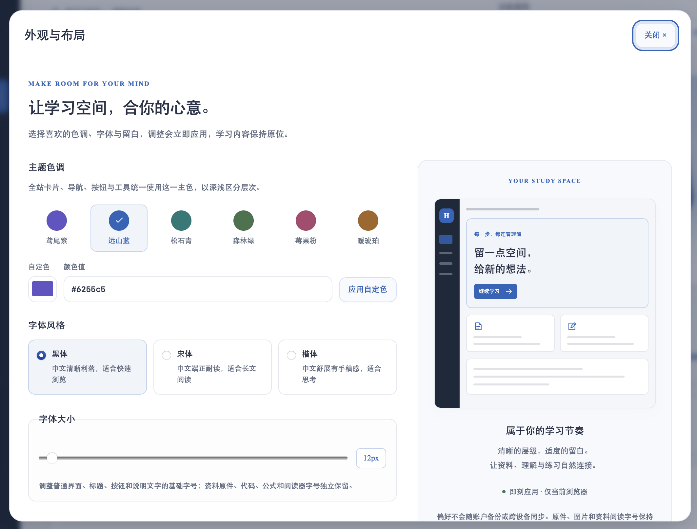
队长 · 02 非功能性
可用性：统一外观与可调整阅读空间
视觉一致
同一主色贯穿四模块，状态语义色独立。
使用者可选
中文字体、12–18px基础字号、导航、留白和内容宽度。
操作保护
主题切换不重建编辑器；专注阅读与手机触控继续保持原有业务状态。
26 / 74
Notes:
依据：当前README.md、user.md、collaboration/roles.md，docs/zhy/materialhub/sql_real_validation_2026_11_04.md及对应源码。2026-11-04 SQL真实资料、Safari实测与隔离自动验证分别记录，不代签团队接收。
截图来自真实Safari localhost:5173，test账户，数据库系统设计。截图仅裁切外围，未改写页面数据。

Slide 26
队长 · 03 关键技术
实现语言与框架
前端
TypeScript、React与Vite组织页面、路由和状态；
原格式阅读器、PDF.js及安全Markdown承担资料呈现。
后端
Python、FastAPI与Pydantic校验请求；
SQLAlchemy处理业务读写，SQLite与Alembic管理数据及迁移。
文件与任务
原件存储独立于数据库；
后台worker分阶段处理，租约、次数与取消状态保证可追踪恢复。
27 / 74
Notes:
依据：当前README.md、user.md、collaboration/roles.md，docs/zhy/materialhub/sql_real_validation_2026_11_04.md及对应源码。2026-11-04 SQL真实资料、Safari实测与隔离自动验证分别记录，不代签团队接收。
讲解时说明库的职责，不把系统转换器列为原格式阅读必需依赖。

Slide 27
队长 · 03 关键技术
数据组织：可追溯来源的核心关系
实体/标识 | 保存内容 | 关键关系与约束
User / Course | 账户、课程和分类标签 | 业务对象携带user_id，课程读取先检查归属
Document | 资料名称、分类、标签、所属课程 | 同一资料包含多个固定版本
DocumentVersion | 原件hash、版本号、解析/索引状态 | 保留原件，不覆盖历史版本
DocumentChunk | 提取正文、定位类型/值、原文偏移 | 属于固定版本；检索索引与原文偏移分开
Citation / Asset | 逐字摘录、片段/版本身份，图片与原页来源 | 笔记、AI结果与练习沿有效来源回查
ProcessingJob | 任务类型、状态、次数、租约、进度 | 绑定资源及账户，取消/超时不能写迟到结果
28 / 74
Notes:
依据：当前README.md、user.md、collaboration/roles.md，docs/zhy/materialhub/sql_real_validation_2026_11_04.md及对应源码。2026-11-04 SQL真实资料、Safari实测与隔离自动验证分别记录，不代签团队接收。

Slide 28
队长 · 03 关键技术
任务执行：原件保存、正文解析、索引分阶段
01 保存
校验实际格式与容量，计算SHA-256，原子存储原件并创建版本和任务。
02 解析
独立子进程按原页顺序提取正文，限制时间与输出预算；异常以安全消息呈现。
03 索引
将有效片段分词进入FTS5，完成后可以检索；可独立重建，不修改原文身份。
04 恢复
worker按租约领取任务；用户明确恢复失败任务，沿用次数。开发源码变更在安全边界重载。
29 / 74
Notes:
依据：当前README.md、user.md、collaboration/roles.md，docs/zhy/materialhub/sql_real_validation_2026_11_04.md及对应源码。2026-11-04 SQL真实资料、Safari实测与隔离自动验证分别记录，不代签团队接收。

Slide 29
队长 · 03 关键技术
集成关键技术：课程上下文、来源与跳转保护
集成对象 | 共享身份或数据 | 队长维护的规则
课程上下文 | 账户ID、课程ID、当前工作区路由 | 切模块保留课程，服务端重新检查对象归属
原文来源 | 固定版本、片段、定位与逐字摘录 | M2/M3/M4消费有效来源，结果可以回查原对象
学习成果 | 已保存笔记、AI结果、作答与复习计划ID | 首页和记录仅汇总真实元数据，按原ID继续
用户操作 | 草稿、revision、取消与确认状态 | 离开保护、401恢复、迟到隔离，不自动重复写入
迁移协作 | 各模块备份/标准包适配与字段映射 | 统一范围、关系校验及事务，保留各域事实
30 / 74
Notes:
共享层保证同一账户和课程上下文、不可变原文身份、真实成果ID和统一导航。M1不直接改写M2结果、M3笔记正文、M4成绩或掌握状态。跨模块只读查询限定归属并真实分页；用户明确保存和调用。备份与课程包沿适配器和事务共同维护。
依据：user.md第4、6、7、18、20、22节，collaboration/roles.md，frontend/src/features/platform/Overview.tsx、Search.tsx及materials/ReaderAI.tsx、ReaderNotebook.tsx、SourceConnections.tsx。

Slide 30
队长 · 04 工作量
M1 工作量统计
统计范围 | 文件数 | 物理总行 | 非空行
M1 后端 Python | 27 | 4855 | 4459
M1 前端 TS / TSX | 32 | 1992 | 1948
共享基础与外观协作（单列） | 25 | 2756 | 2486
列示范围合计 | 84 | 9603 | 8893
31 / 74
Notes:
依据：当前README.md、user.md、collaboration/roles.md，docs/zhy/materialhub/sql_real_validation_2026_11_04.md及对应源码。2026-11-04 SQL真实资料、Safari实测与隔离自动验证分别记录，不代签团队接收。
统计日期2026-11-04。完整文件清单：{"M1": {"files": ["backend/app/models/material.py", "backend/app/repositories/assets.py", "backend/app/repositories/materials.py", "backend/app/routers/assets.py", "backend/app/routers/documents.py", "backend/app/routers/material_exports.py", "backend/app/schemas/assets.py", "backend/app/schemas/material.py", "backend/app/schemas/material_exports.py", "backend/app/schemas/material_health.py", "backend/app/services/asset_organization.py", "backend/app/services/assets.py", "backend/app/services/documents.py", "backend/app/services/material_backup.py", "backend/app/services/material_browse.py", "backend/app/services/material_exports.py", "backend/app/services/material_health.py", "backend/app/services/material_jobs.py", "backend/app/services/material_organize.py", "backend/app/services/material_retirement.py", "backend/app/services/material_workspace.py", "backend/app/services/materials.py", "backend/app/services/preview_integrity.py", "backend/app/services/preview_runtime.py", "backend/app/workers/material_exports.py", "backend/app/workers/materials.py", "backend/app/workers/parse_file.py", "frontend/src/features/materials/AssetLibrary.tsx", "frontend/src/features/materials/BookmarkLibrary.tsx", "frontend/src/features/materials/CitationTarget.tsx", "frontend/src/features/materials/ImageUploadStatus.tsx", "frontend/src/features/materials/MaterialCard.tsx", "frontend/src/features/materials/MaterialExports.tsx", "frontend/src/features/materials/MaterialHealth.tsx", "frontend/src/features/materials/MaterialOrganize.tsx", "frontend/src/features/materials/MaterialUpload.tsx", "frontend/src/features/materials/OfficeReader.tsx", "frontend/src/features/materials/PdfReader.tsx", "frontend/src/features/materials/PreviewStatus.tsx", "frontend/src/features/materials/ProcessingService.tsx", "frontend/src/features/materials/ReaderAI.tsx", "frontend/src/features/materials/ReaderNotebook.tsx", "frontend/src/features/materials/ReferenceNotes.tsx", "frontend/src/features/materials/SavedMaterialViews.tsx", "frontend/src/features/materials/SourceConnections.tsx", "frontend/src/features/materials/Transcripts.tsx", "frontend/src/features/materials/VersionCompare.tsx", "frontend/src/features/materials/index.tsx", "frontend/src/features/materials/materialViews.ts", "frontend/src/features/materials/office/frame.ts", "frontend/src/features/materials/office/runtime.ts", "frontend/src/features/materials/organizeMetadata.ts", "frontend/src/features/materials/readingBookmarks.ts", "frontend/src/features/materials/readingPage.ts", "frontend/src/features/materials/readingPositions.ts", "frontend/src/features/materials/textWindow.ts", "frontend/src/features/materials/uploadDocuments.ts", "frontend/src/features/materials/uploadImages.ts", "frontend/src/features/materials/versionComparison.ts"], "count": [59, 6847, 6407]}, "shared": {"files": ["backend/app/core/__init__.py", "backend/app/core/account_connection.py", "backend/app/core/backup_contract.py", "backend/app/core/config.py", "backend/app/core/connection_store.py", "backend/app/core/database.py", "backend/app/core/model_connections.py", "backend/app/core/search_excerpt.py", "backend/app/core/security.py", "backend/app/core/storage.py", "backend/app/dependencies.py", "backend/app/main.py", "backend/app/routers/auth.py", "backend/app/routers/courses.py", "backend/app/services/account_backups.py", "backend/app/services/courses.py", "backend/app/services/study_workspace.py", "backend/app/services/worker_runtime.py", "backend/app/services/worker_supervisor.py", "backend/app/services/workspace.py", "backend/app/services/workspace_record_query.py", "frontend/src/features/appearance/AppearancePanel.tsx", "frontend/src/features/appearance/AppearanceProvider.tsx", "frontend/src/features/appearance/preferences.ts", "frontend/src/features/appearance/typography.ts"], "count": [25, 2756, 2486]}}

Slide 31
队长 · 04 工作量
工作量追踪：工程基础与资料导入（A01—A05）
任务 | 主要交付 | 验收入口
A01 工程环境 | 前后端工程、锁定依赖与启动脚本 | setup/dev/check脚本与安装文档
A02 用户课程 | 认证、课程组织及账户隔离 | 登录、课程切换、归属测试
A03 数据组织 | SQLAlchemy模型、Alembic迁移 | 临时库升级与模型漂移核对
A04 文件与任务 | 原件存储、任务状态、租约恢复 | 上传队列、资料检查、处理记录
A05 格式上传 | 四格式及文本、批量和容量校验 | SQL真实课件上传与边界测试
32 / 74
Notes:
依据：当前README.md、user.md、collaboration/roles.md，docs/zhy/materialhub/sql_real_validation_2026_11_04.md及对应源码。2026-11-04 SQL真实资料、Safari实测与隔离自动验证分别记录，不代签团队接收。

Slide 32
队长 · 04 工作量
工作量追踪：资料处理与集成验证（A06—A10）
任务 | 主要交付 | 验收入口
A06 正文解析 | 页序/段落切片、固定定位与正文预算 | 11份课件1,314片段核对
A07 阅读预览 | 原格式、PDF、文本与降级入口 | 91页PPT、搜索、书签和补录
A08 关键词索引 | 中文分词、FTS5、原文定位 | “检查点”17/91命中
A09 验证运维 | 测试脚本、worker托管与文档 | 全量检查及异常恢复记录
A10 跨模块集成 | 来源契约、引用回源、记录与发布构建 | 笔记回源、所选资料包和构建
33 / 74
Notes:
依据：当前README.md、user.md、collaboration/roles.md，docs/zhy/materialhub/sql_real_validation_2026_11_04.md及对应源码。2026-11-04 SQL真实资料、Safari实测与隔离自动验证分别记录，不代签团队接收。

Slide 33
队长 · 演示收束
队长演示路线与成员接续讲解
演示阶段 | 队长讲解重点 | 随后由成员展开
1 从主界面开始 | 选择课程，展示四模块入口、记录和课程日程 | 先建立全站学习路径，再进入模块
2 从原文出发 | 资料上传、逐页阅读、检查点检索、引用与回源 | M1的原文来源是各模块共同依据
3 串联理解与笔记 | 说明发送预览和草稿保存边界，展示原文回流 | 高长鑫讲M2；付振琨讲M3内部细节
4 串联练习与复习 | 说明知识点筛选、错题补学和日程回到首页 | 向天晨讲M4题库、作答与复习规则
5 全站公共支持 | 课程查找、完整备份、反馈和使用指南 | 队长收束集成价值，成员补充专项证据
34 / 74
Notes:
建议话术：我先介绍网站作为一个整体如何使用，以及原文资料如何连接理解、笔记和练习。队长部分展示主界面与M1资料阅读，并交代查找、备份和反馈等公共支持。接下来由高长鑫讲AI问答和报告的实现细节，再由付振琨讲笔记工作台，最后向天晨讲题库练习与错题复习。已有截图与本轮真实验证分开，不把数据库课程尚无题库记录说成已完成一次整卷作答。
依据：user.md第4、6、7、18、20、22节，collaboration/roles.md，frontend/src/features/platform/Overview.tsx、Search.tsx及materials/ReaderAI.tsx、ReaderNotebook.tsx、SourceConnections.tsx。

Slide 34
M2 AI 学习
原文检索、资料问答与学习报告
汇报人：高长鑫
Hustudy 软件工程课程设计
33 / 69

Slide 35
M2 AI学习
功能：资料原文检索
主要功能
输入关键词，在当前课程已授权的有效资料中查找相关原文，返回命中片段和来源位置。
功能特点
本地检索，无需调用AI；
按关键词命中排序，支持从结果回到对应版本与片段。
关键技术
利用关键词匹配和中文词组切分技术查找相关资料片段；
使用SQLAlchemy 限定查找范围为当前账户的有效资料；
结构化引用携带定位与摘录，方便进行来源追溯。
34 / 69

Slide 36
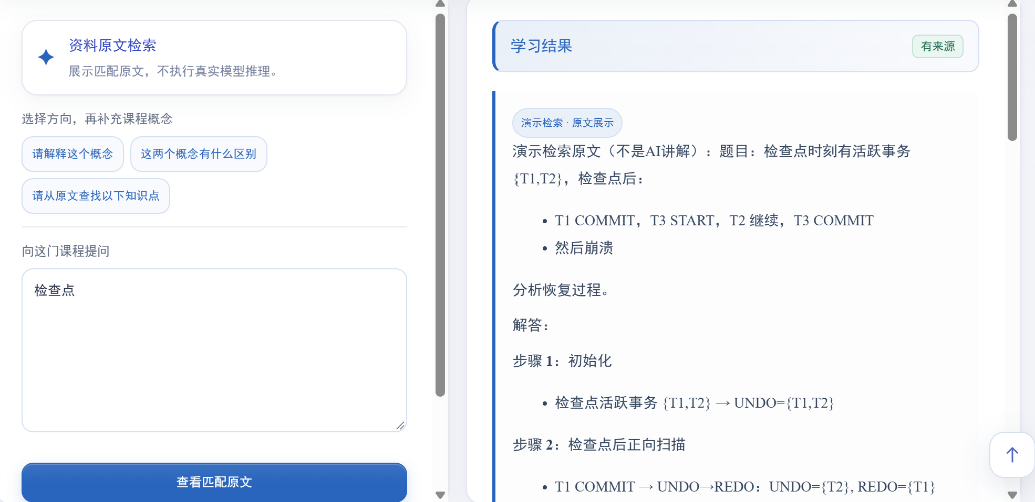
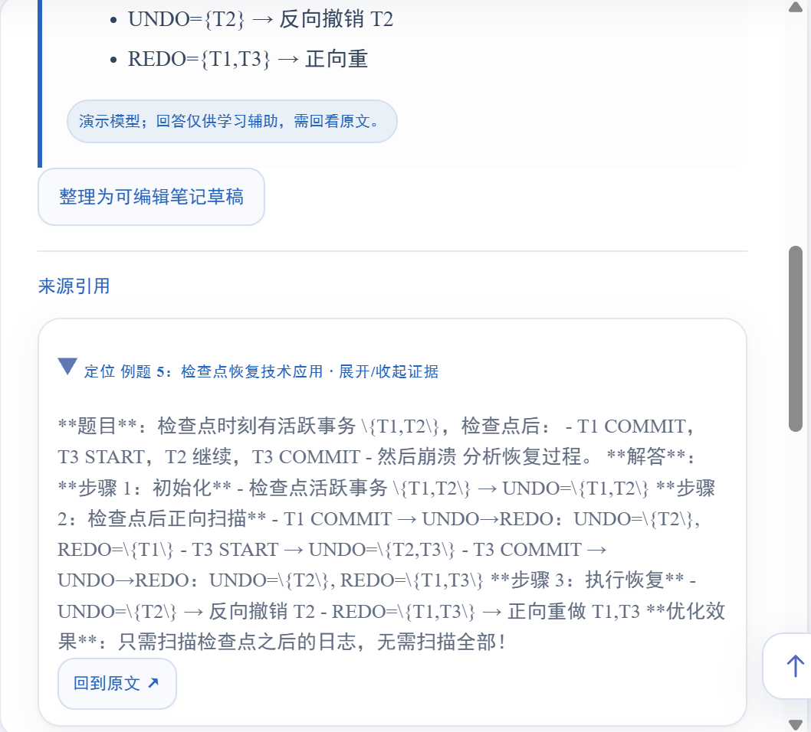
M2 AI学习
功能：资料原文检索
演示操作
上传数据库课程资料，输入“检查点”检索原文。
测试结果
结果保留来源，可回到资料原文，也可整理为可编辑笔记。
35 / 69

Slide 37
M2 AI学习
功能：资料问答
主要功能
针对选定课件或精确片段提问，AI根据问题检索资料，生成带来源引用的解释、比较或归纳。
功能特点
发送前可预览将要发送的片段并进行确认；
资料范围内依据不足时AI明确提示，不编造，不上网查找其它资料；
长资料自动分批上传再统一回答；已有的学习结果可复用
关键技术
FastAPI 与 HTTPX 对接模型；
Pydantic 校验AI回答的格式，服务端核对引用的内容与原文是否一致；
持久任务时刻保存进度，并限制单个任务调用次数和处理时间。
36 / 69

Slide 38
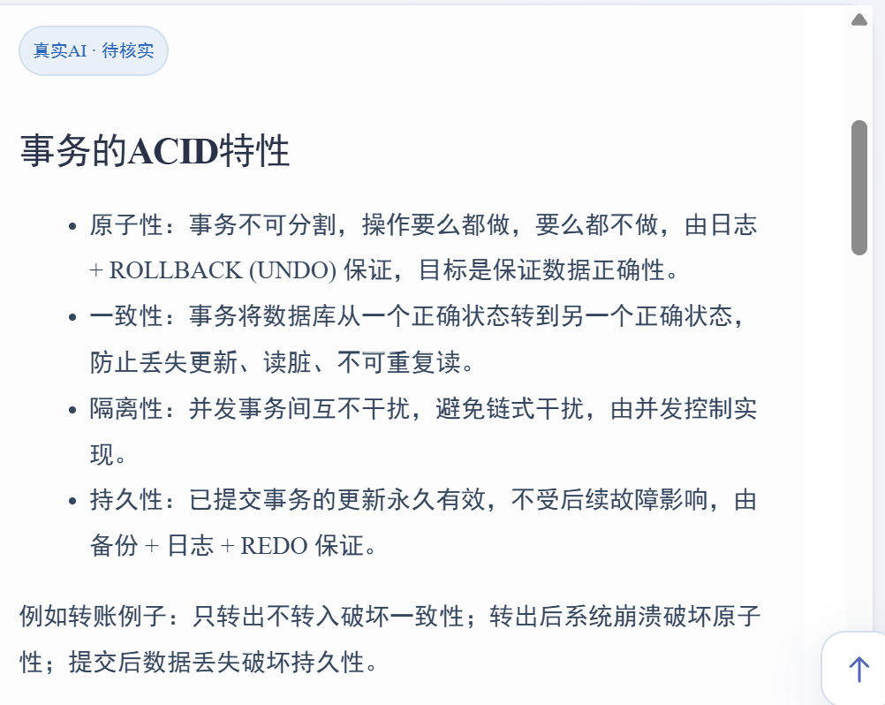
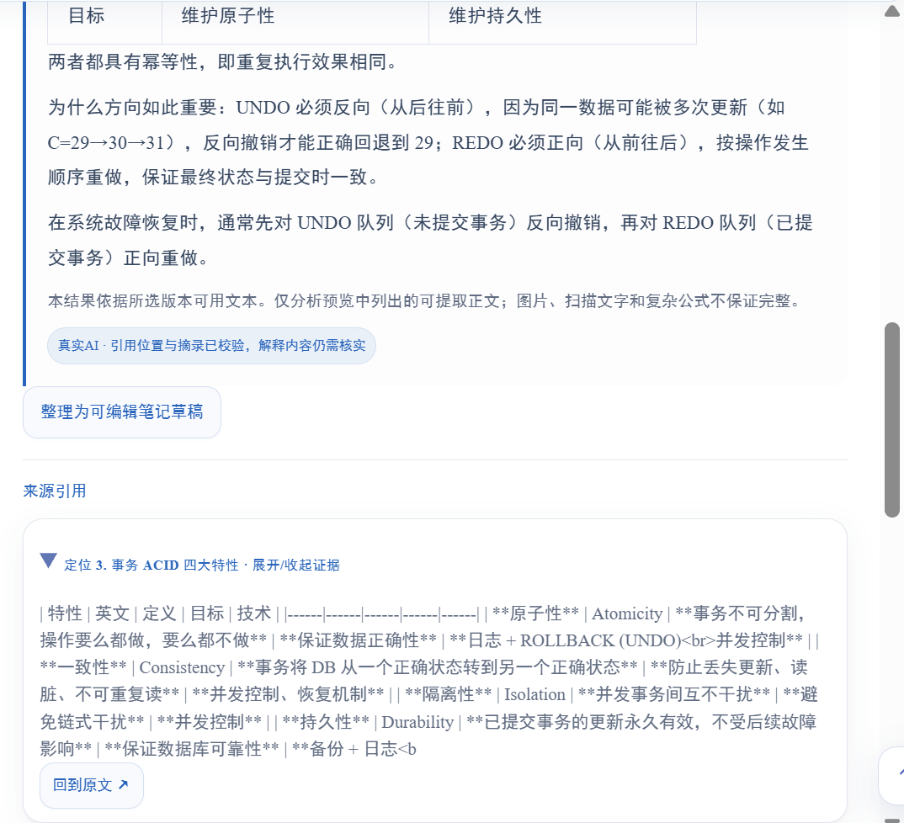
M2 AI学习
功能：资料问答
演示操作
选择chp10.md，提问：解释事务的ACID特性，以及UNDO与REDO的区别。核对预览后确认发送。
测试结果
返回问题解答和限定范围内的来源引用。可逐条回源，并整理为笔记草稿。
37 / 69

Slide 39
M2 AI学习
功能：学习报告
主要功能
按学习目标及选定的学习模式（快速预习、系统自学或考前复习），将所选资料组织为知识点讲解、例子、易出现的误区和题目自测，形成一份结构清晰的学习报告。
功能特点
提供重点、难点、考点建议及理由，并关联原文；
支持人工审阅标签，长资料分批生成并保存各部分；
已有的学习报告可复用。
关键技术
对报告生成规则进行版本管理，规则调整时更新版本号。
Pydantic检查AI报告的字段、类型和结构是否符合要求，
服务端核对报告中的引用的内容是否与原文一致；
长资料分批生成，并且时刻保存已完成部分，失败后可明确确认再继续。
38 / 69

Slide 40
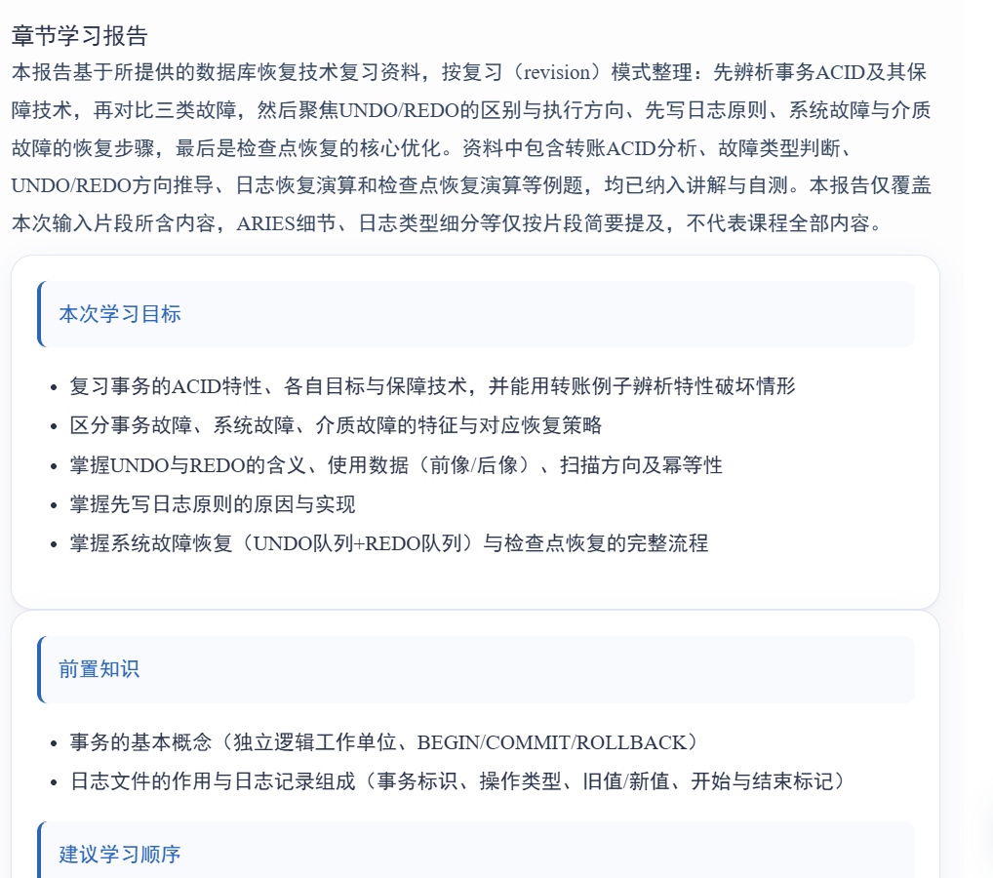
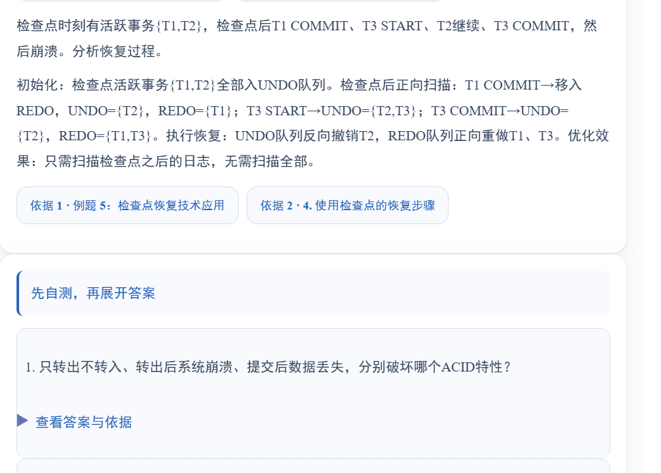
M2 AI学习
功能：学习报告
演示操作
选择chp10.md及“考前复习”。目标：整理数据库恢复报告，解释ACID、UNDO/REDO与检查点。
测试结果
结果按知识点组织，附来源回查和题目自测。使用者继续核对内容。
39 / 69

Slide 41
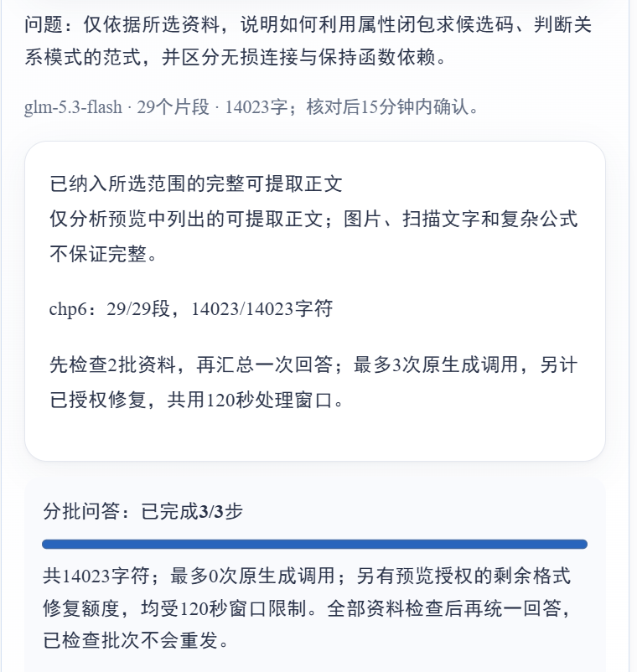
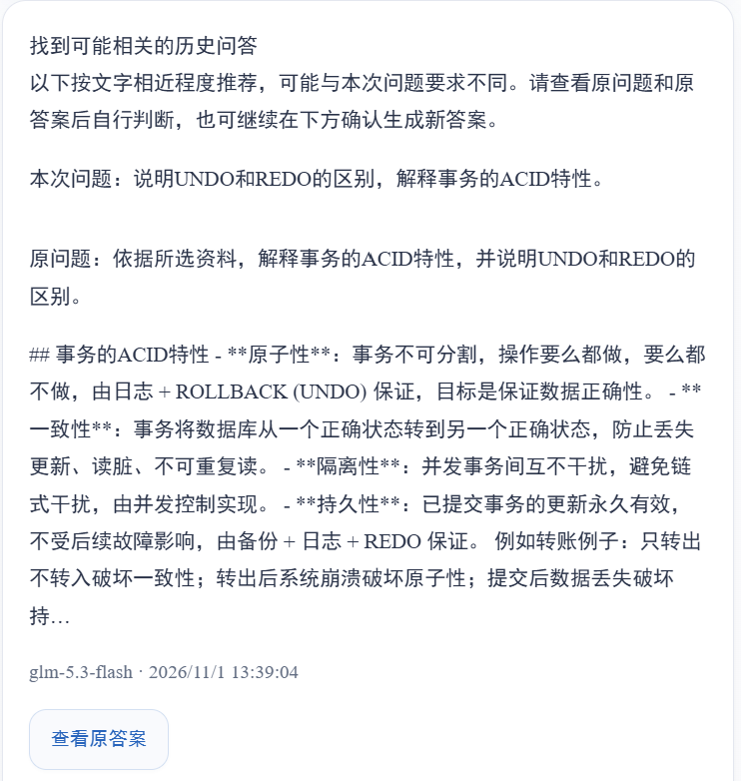
M2 AI学习
非功能：长资料处理以及AI生成结果复用
长资料处理
确认发送后按范围分批处理，最多24万字符。保留已完成批次，停止后由用户明确续跑。
已有结果复用
资料与设置符合条件时，可查看并确认采用完整结果，减少重复调用。相近文字仍需核对。
40 / 69

Slide 42
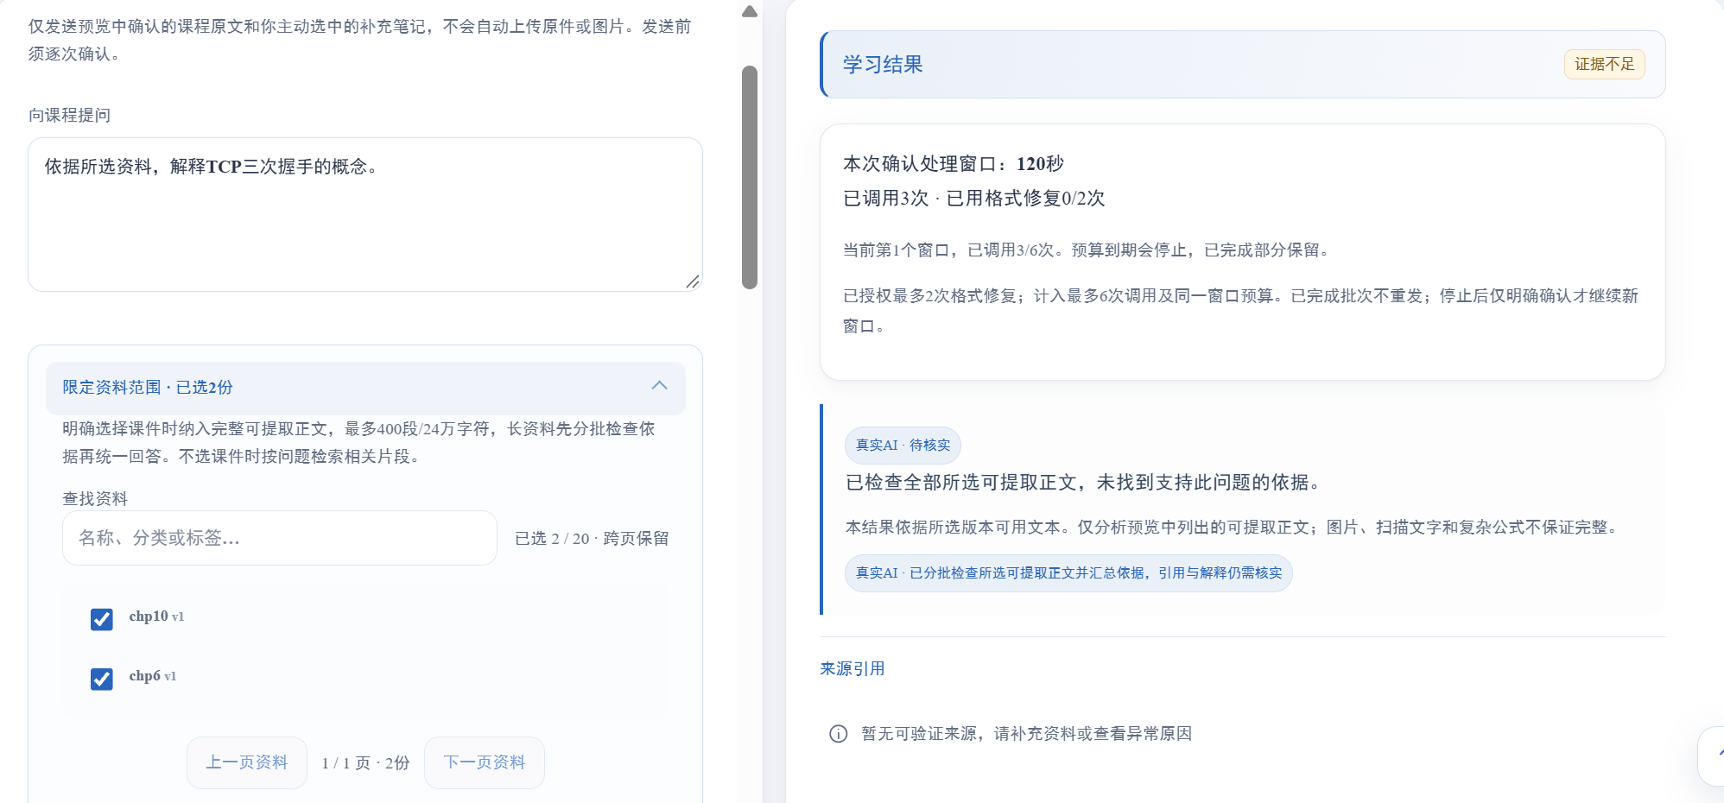
M2 AI学习
非功能：降低AI幻觉风险
本例返回“证据不足”，说明该次请求未在限定资料内找到可用依据。来源约束与引用核验降低幻觉风险，仍需使用者核对结果。
41 / 69

Slide 43
M2 AI学习
主要关键技术
实现语言
Python编写后端；
TypeScript编写前端；CSS控制页面样式。
主要框架与工具
React构建网页，Vite提供开发和打包工具；
FastAPI提供后端接口；HTTPX调用AI；Pydantic检查数据格式。
数据组织
使用SQLite数据库，通过SQLAlchemy读写；
分别保存请求、生成结果和分批进度，并关联所属账户、课程及资料来源。
任务执行方式
后台worker执行调用AI生成回复的任务，网页可显示任务进度；
长资料分批处理，已完成的部分保存到数据库。
42 / 69

Slide 44
M2 AI学习
M2 工作量统计
统计范围 | 文件数 | 代码行数 | 归属与统计说明
M2 后端主体 | 20 | 3281 | 业务逻辑、契约、任务及存储
M2 前端主体 | 14 | 695 | 交互与结果展示，不含CSS
共享与跨模块部分 | 15 | 1579 | 共享模型接入与来源联动，另列
主体合计 | 34 | 3976 | 样式另计：2文件、65行
43 / 69

Slide 45
M3 笔记工作台
记录、组织、阅读与迁移
汇报人：付振琨
Hustudy 软件工程课程设计
44 / 69

Slide 46
M3 · 01 功能展示
M3职责与测试案例
个人分工
付振琨负责笔记编辑、目录标签、阅读双链、冲突处理与迁移。
模块协作
对接 M1 原文引用与 M2 学习结果；课程包和账户安全沿用共享接口。
测试案例
SQL课程：11篇章节笔记（chp1—chp11）、32条双链、3张知识示意图。
45 / 69
Notes:
我负责M3笔记工作台，主要包括编辑、组织、阅读、双链、冲突处理和迁移。与M1衔接原文引用，与M2衔接学习结果。本次案例使用群里的数据库SQL资料。我们把原来的11章笔记补全标题，并建立32条有说明的双链，配合三张知识示意图进行展示。

Slide 47
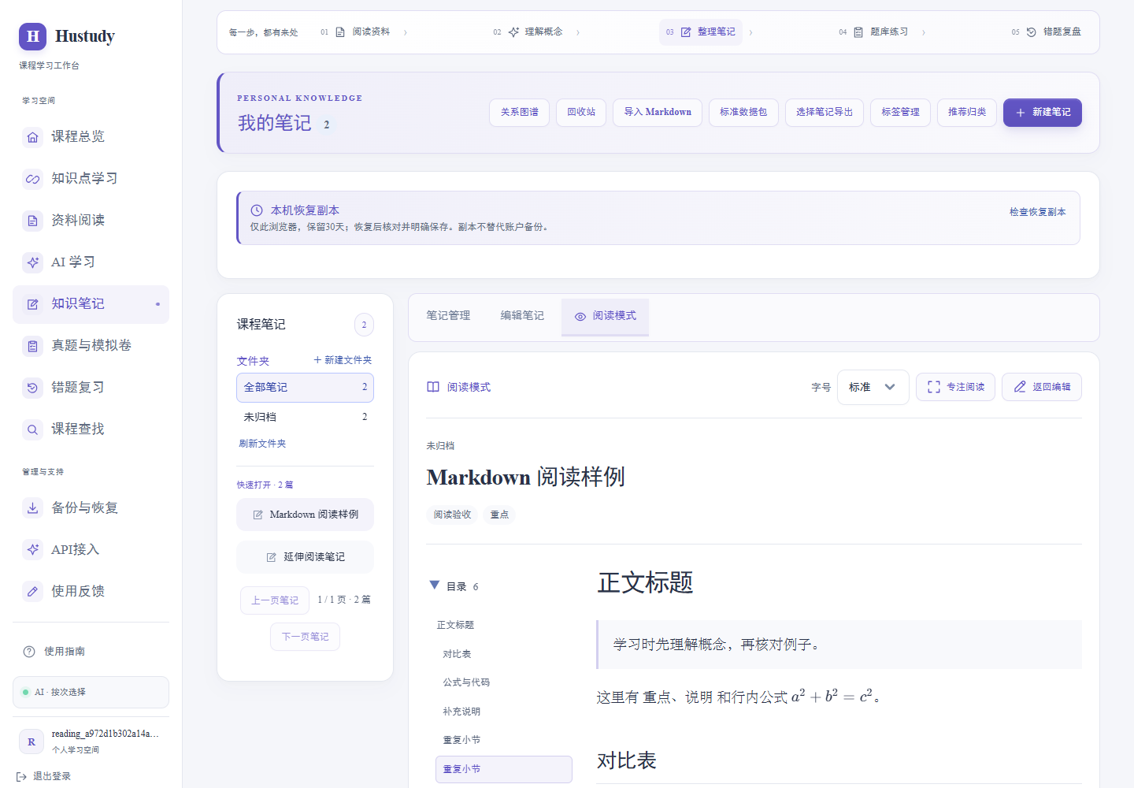
M3 · 01 功能展示
功能01：Markdown与公式编写
操作
打开第六章，使用符号按钮和结构模板插入分式或矩阵。
验收要点
编辑与预览对应；保存后重新打开，公式和正文仍可编辑。
功能价值
降低公式输入负担；默认手动保存，自动保存可选。
46 / 69
Notes:
这里展示Markdown与公式编写。以第六章为例，可以通过符号按钮、分式和矩阵模板编辑公式，在预览中检查显示。保存后重新打开，正文和公式仍可继续修改。自动保存由用户选择，默认采用手动保存。

Slide 48
M3 · 01 功能展示
功能02：目录、标签与批量管理
操作
选中第十、十一章，批量加标签并拖动归档；多份Markdown可同时导入。
验收要点
标题与正文保留，目录和标签同步更新；删除后可从回收站恢复。
功能价值
把分散文件整理为课程笔记；图片可批量上传和管理。
47 / 69
Notes:
笔记支持多级目录、拖动归档以及批量标签操作。可以同时导入多个Markdown文件，也可以批量上传图片。演示时选择第十章和第十一章统一添加标签，再移动目录。对于误删除的笔记，可以从回收站恢复。

Slide 49
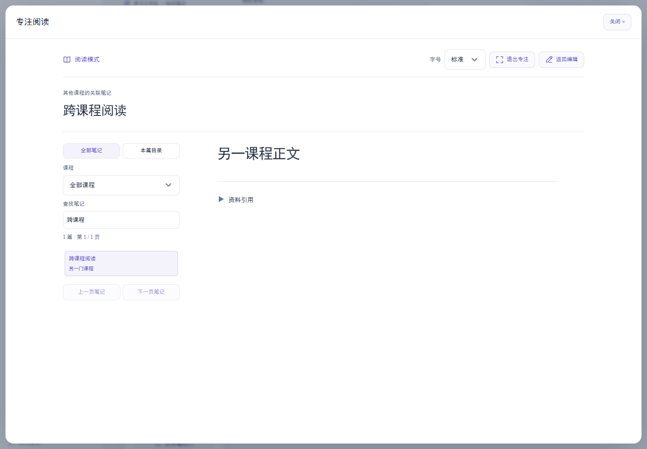
M3 · 01 功能展示
功能03：目录切换与专注阅读
操作
在第十章进入专注阅读，用本篇目录定位，再切换到第十一章。
验收要点
公式、表格、图片正常呈现；切换篇目后仍保持专注阅读。
功能价值
既能定位一篇笔记内部，也能连续阅读整门课程。
48 / 69
Notes:
阅读模式提供两种目录。本篇目录用来跳转正文标题，全部笔记目录用来切换篇目。可以从第十章直接切换到第十一章，保持专注阅读，同时查看公式、表格和图片。

Slide 50
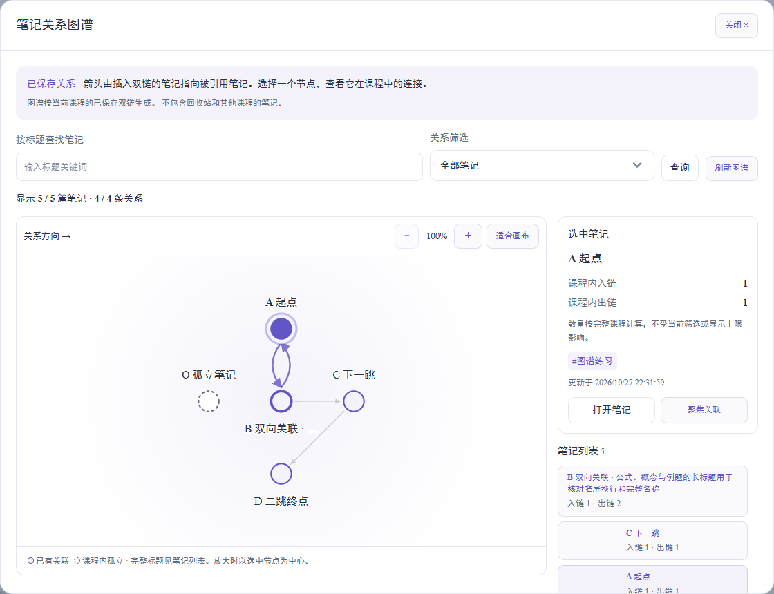
M3 · 01 功能展示
功能04：章节双链与关系图谱
操作
打开章节图谱，沿双链跳转；修改标题后再次打开链接。
验收要点
32条章节双链已保存，11篇均有关联；改名后仍按原笔记定位。
功能价值
链接附关联理由，把独立章节组织成可回查的知识网络。
49 / 69
Notes:
这是笔记关联的主要展示。我们已经给原有11章笔记建立32条有方向的链接，每条链接说明两个章节为什么相关。图谱显示入链和出链，并支持打开笔记。底层按UUID定位，因此修改标题不会改变笔记身份。

Slide 51
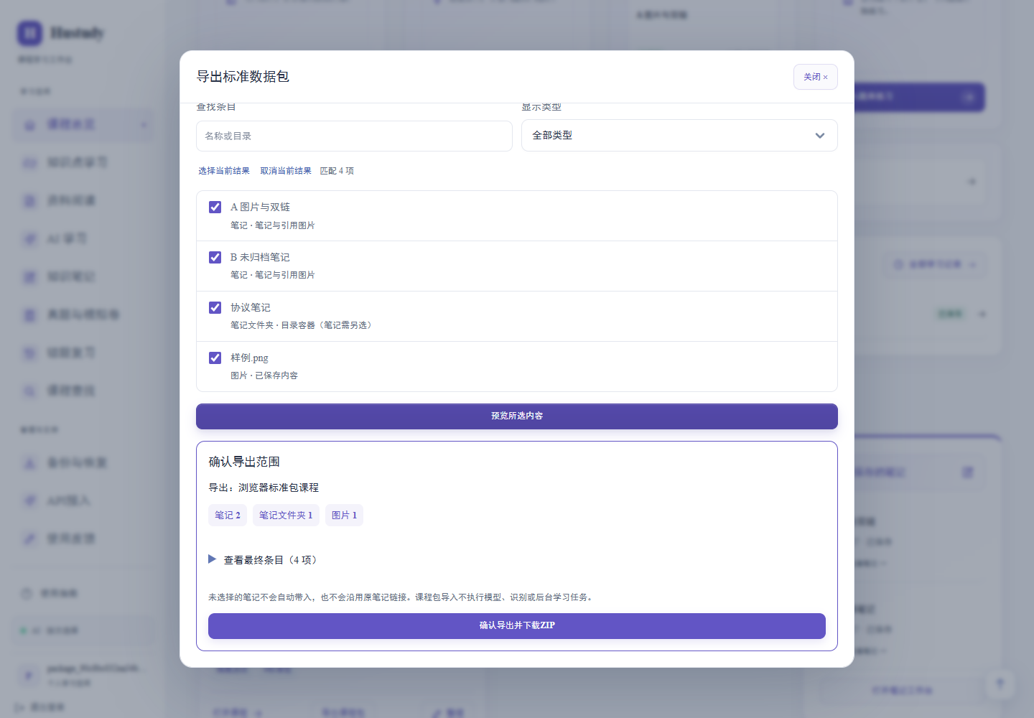
M3 · 01 功能展示
功能05：选择导出与课程包合并
操作
选择带图笔记导出阅读ZIP；标准包预览后合并到已有课程。
验收要点
阅读包携带图片；标准包重建引用，保留原有内容。
功能价值
兼顾离线阅读、按需分享与跨课程迁移，避免重复整理。
50 / 69
Notes:
导出分为两种用途。阅读ZIP方便离线查看和分享，采用笔记标题命名，并携带所选笔记引用的图片。标准课程包用于恢复应用内的数据关系，可以预览并选择内容，再合并到现有课程。导入会创建新的对象，并重建内部引用。

Slide 52
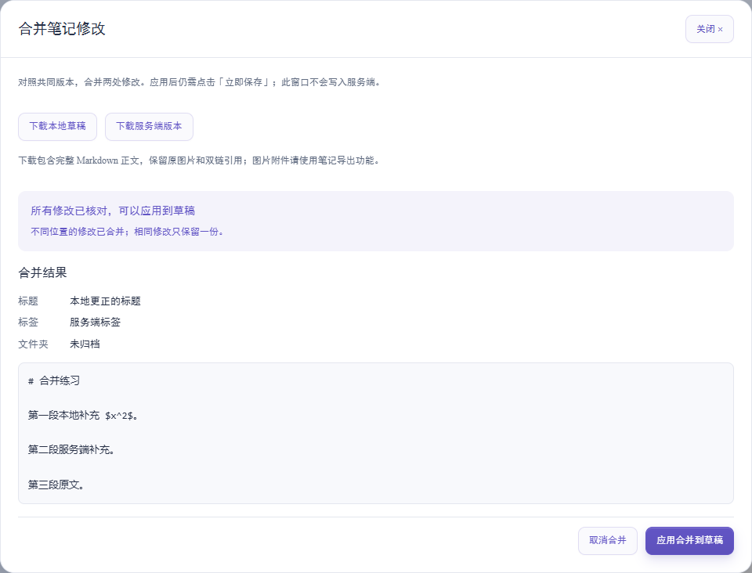
M3 · 01 功能展示
功能06：双窗口冲突与逐段合并
操作
两个窗口打开同一笔记，分别修改不同段落，先后点击保存。
验收要点
后保存者收到冲突提示；逐段核对后应用到草稿，再明确保存。
功能价值
基于共同版本比较双方修改，减少旧内容覆盖新内容。
51 / 69
Notes:
这里演示多窗口修改冲突。两个窗口打开同一版本，先保存的窗口更新版本号，后保存的窗口会收到冲突提示。系统比较共同版本、本地修改和服务器版本，辅助逐段合并。合并结果先进入草稿，仍由用户检查并明确保存。

Slide 53
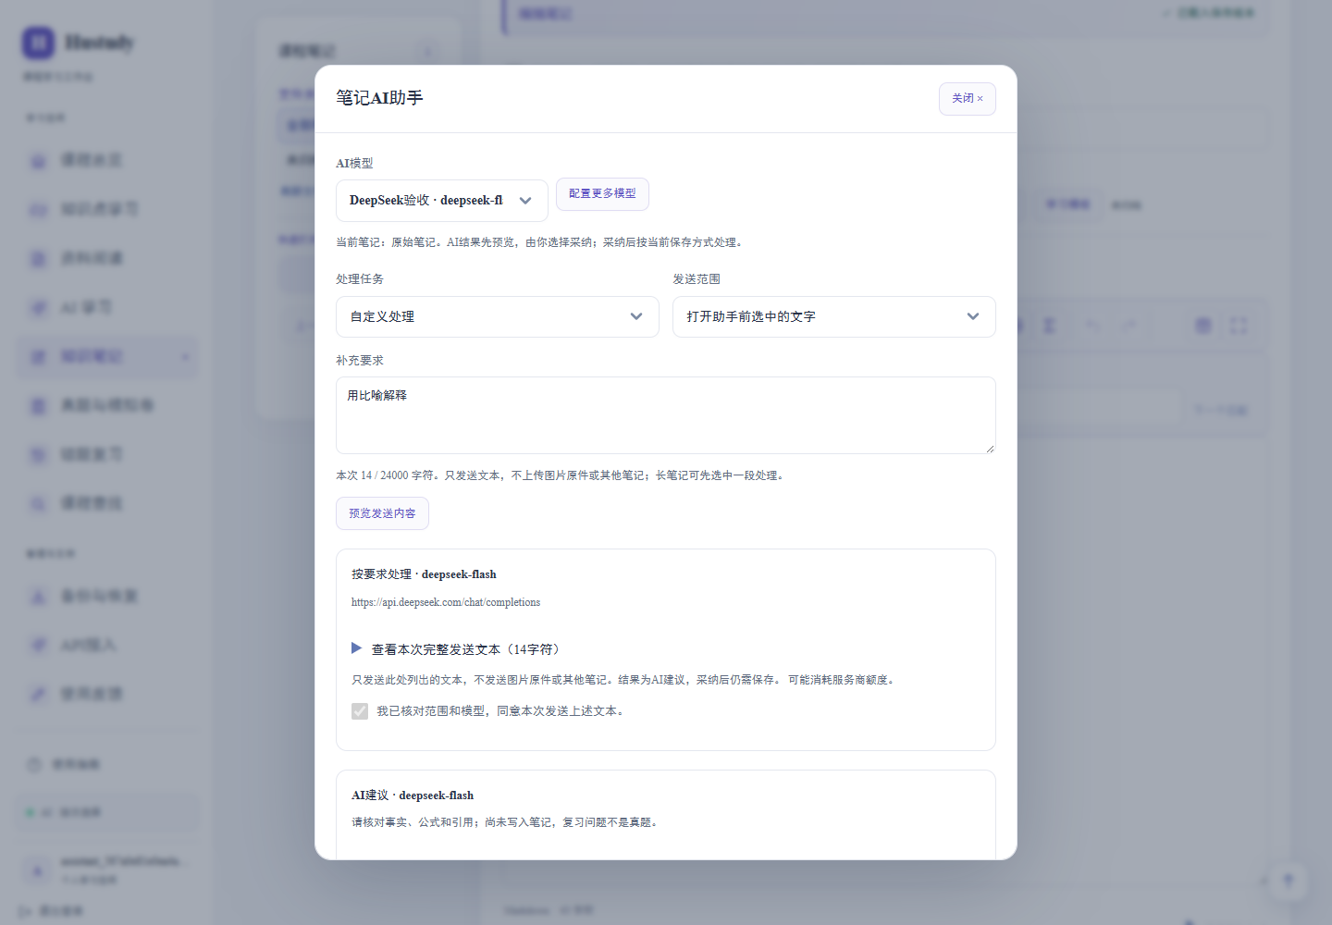
M3 · 01 功能展示
功能07：笔记AI与识别辅助
操作
选取UNDO／REDO段落，选择模型，预览发送内容并确认生成摘要。
验收要点
AI结果先预览再采纳；识别文本由用户核对后保存。
功能价值
支持智谱、DeepSeek与兼容接口，保留用户对内容的决定权。
52 / 69
Notes:
笔记AI支持不同模型配置。用户先选择文本，核对发送范围和模型，再确认调用。生成结果先展示，采纳后进入草稿。OCR和语音识别同样先提供文本，由用户核对后保存。现场展示这一项需要已有可用模型配置。

Slide 54
M3 · 02 非功能性展示
非功能：效率、安全与异常保护
性能效率：列表分页、正文按需加载；图谱与合并计算设置容量上限，控制处理开销。
安全性：服务端检查账户和课程归属，限制不安全Markdown；模型调用前确认发送范围。
报错处理：断网保留草稿，登录过期提示重登，版本冲突提示核对，不静默覆盖。
健壮性：ZIP校验路径、大小和哈希；导入使用事务与幂等确认，防止半批写入和重复创建。
53 / 69
Notes:
非功能方面，分页和正文按需加载减少不必要的数据传输，图谱和文本合并限制处理规模。安全检查在服务端执行，不能只依靠页面隐藏按钮。遇到断网、登录过期或版本冲突时，系统明确提示并保护草稿。课程包导入通过文件校验、事务和幂等确认保护数据一致性。这里介绍的是实现机制，不把它等同于未经测量的响应速度指标。

Slide 55
M3 · 03 关键技术
关键技术：框架、数据与一致性
前端：TypeScript + React + Vite；Markdown与KaTeX呈现正文和公式，编辑器支持结构化输入。
后端：Python + FastAPI；Pydantic校验参数，业务接口检查资源归属并处理保存、导出与识别。
数据组织：SQLite保存笔记、目录、标签和引用，SQLAlchemy读写，Alembic管理表结构迁移。
关键机制：UUID稳定关联；版本号检测冲突，三方比较辅助合并；课程包通过UUID映射重建引用。
54 / 69
Notes:
前端使用TypeScript、React和Vite，正文与公式由Markdown和KaTeX呈现。后端使用Python和FastAPI，Pydantic负责参数格式检查，业务逻辑负责权限校验。SQLite保存结构化数据，通过SQLAlchemy读写，Alembic管理数据库结构升级。两个重点是版本检查与三方合并，以及通过UUID映射在课程包迁移后恢复双链和图片关系。

Slide 56
M3 · 04 工作量
M3 工作量统计
统计范围 | 涉及文件 | 物理行 | 非空行
M3 后端 Python | 30 | 3227 | 2944
M3 前端 TS / TSX | 37 | 2772 | 2700
M3 主体小计 | 67 | 5999 | 5644
跨模块主体贡献 | 45 | 3187 | 2958
本人完成主体总计 | 112 | 9186 | 8602
55 / 69
Notes:
这次工作量只统计主体程序，不包含测试、脚本、文档和CSS。按当前代码中保留的个人贡献核算，M3后端3227行，前端2772行，小计5999行。另外，课程包、多模型接入、图片上传、公式组件和共享接口等跨模块功能共有3187行。去重后的主体贡献总计9186行，其中非空行8602行，涉及112个文件。共享文件只统计我贡献的行，没有把其他组员的代码整份计入。

Slide 57
M4 题库与复习
题库校正、练习评分与错题复盘
汇报人：向天晨
Hustudy 软件工程课程设计

Slide 58
M4 题库与复习
模块定位：课程题库与复习闭环
题库建设
导入题干、答案、公式和插图，经人工校正、核验后入库，按课程维护。
练习与复习
支持随机抽题、标签练习、整卷作答、评分汇总、错题重做与复习计划。
模块协作
从 M1 资料库导入并回源，为 M2 提供已确认真题依据，连接笔记与练习。

Slide 59
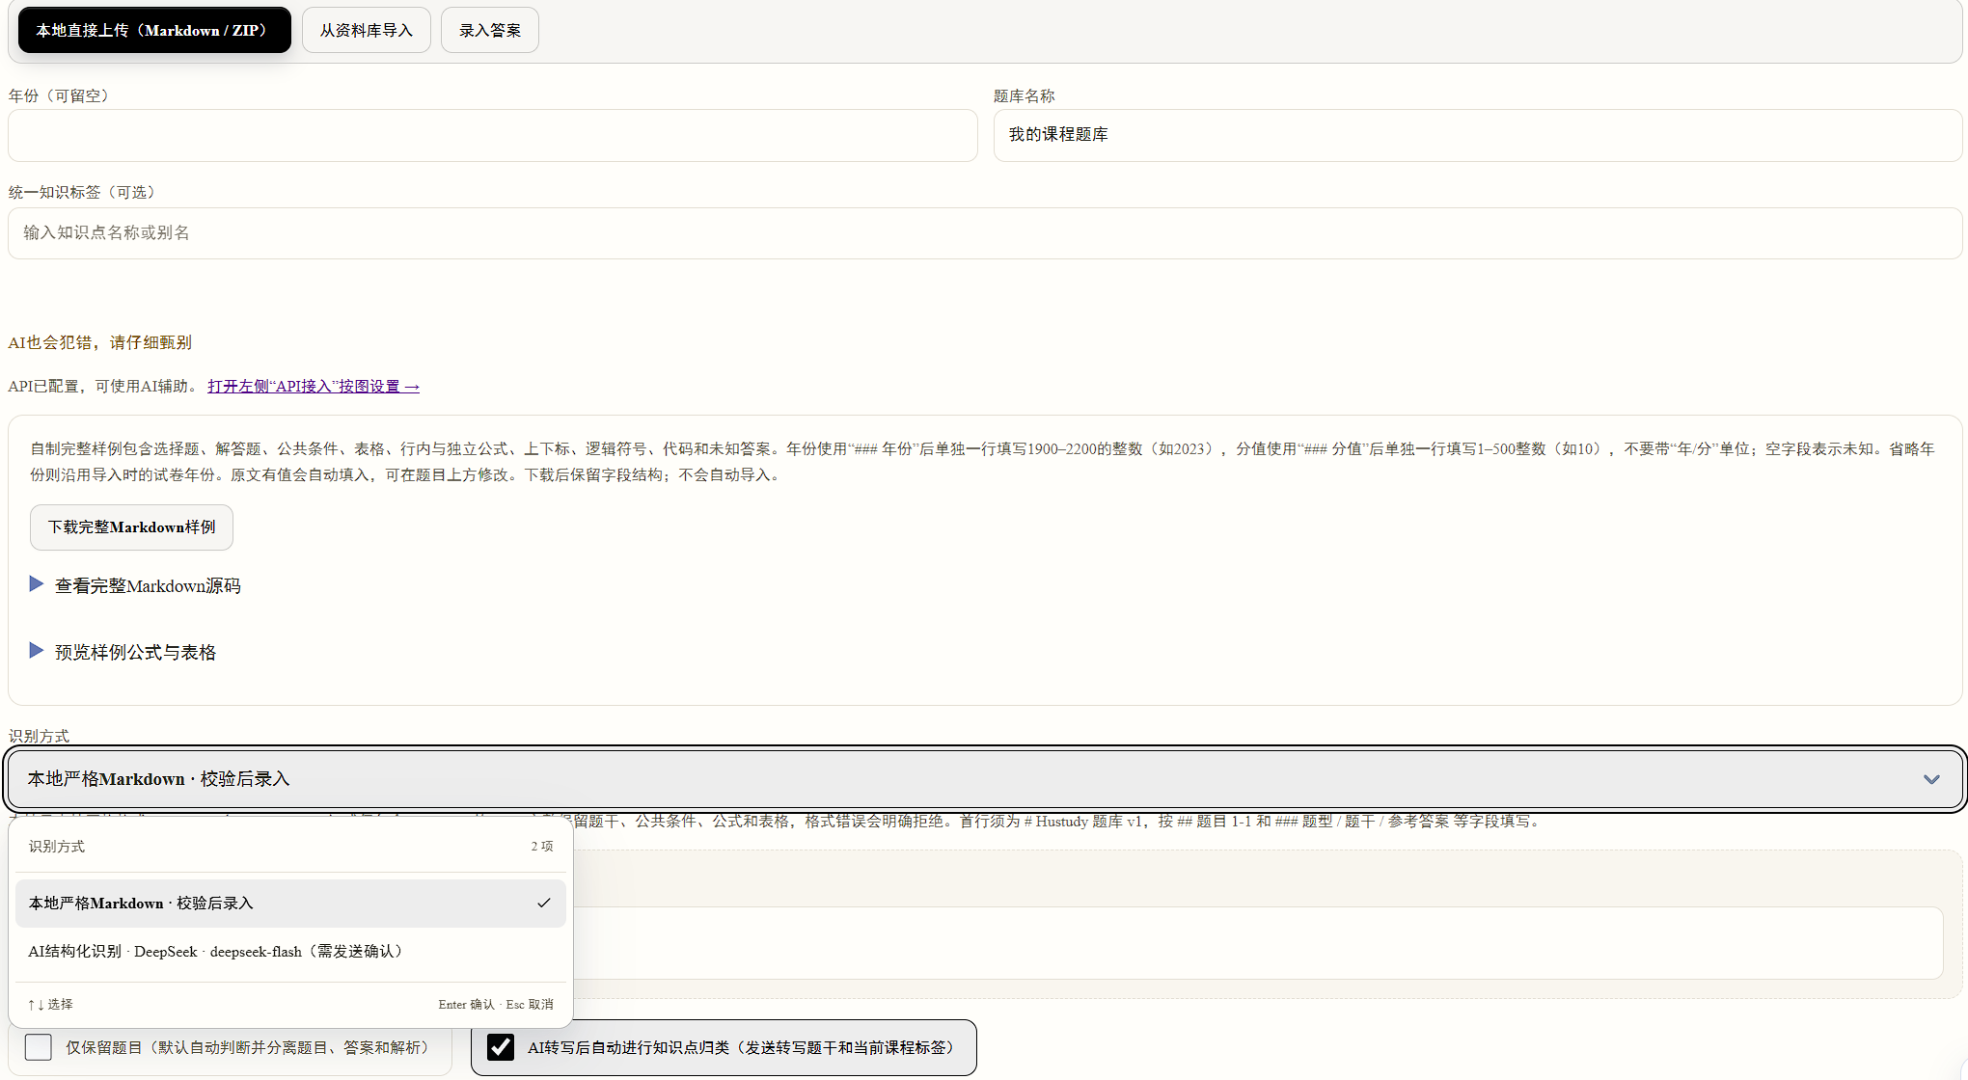
M4 题库与复习
上传与校正题库｜导入与识别
导入方式
严格导入支持 Markdown 或含 Markdown 的 ZIP，自动读取年份、分值和公共条件。AI识别可支持多种方式。支持先录入题目后录入答案，也支持同时录入。
资料库与 PDF
从课程资料库选取原件，按页转写题目、公式及表格。
任务恢复
展示识别进度，失败可续跑未完成页。

Slide 60
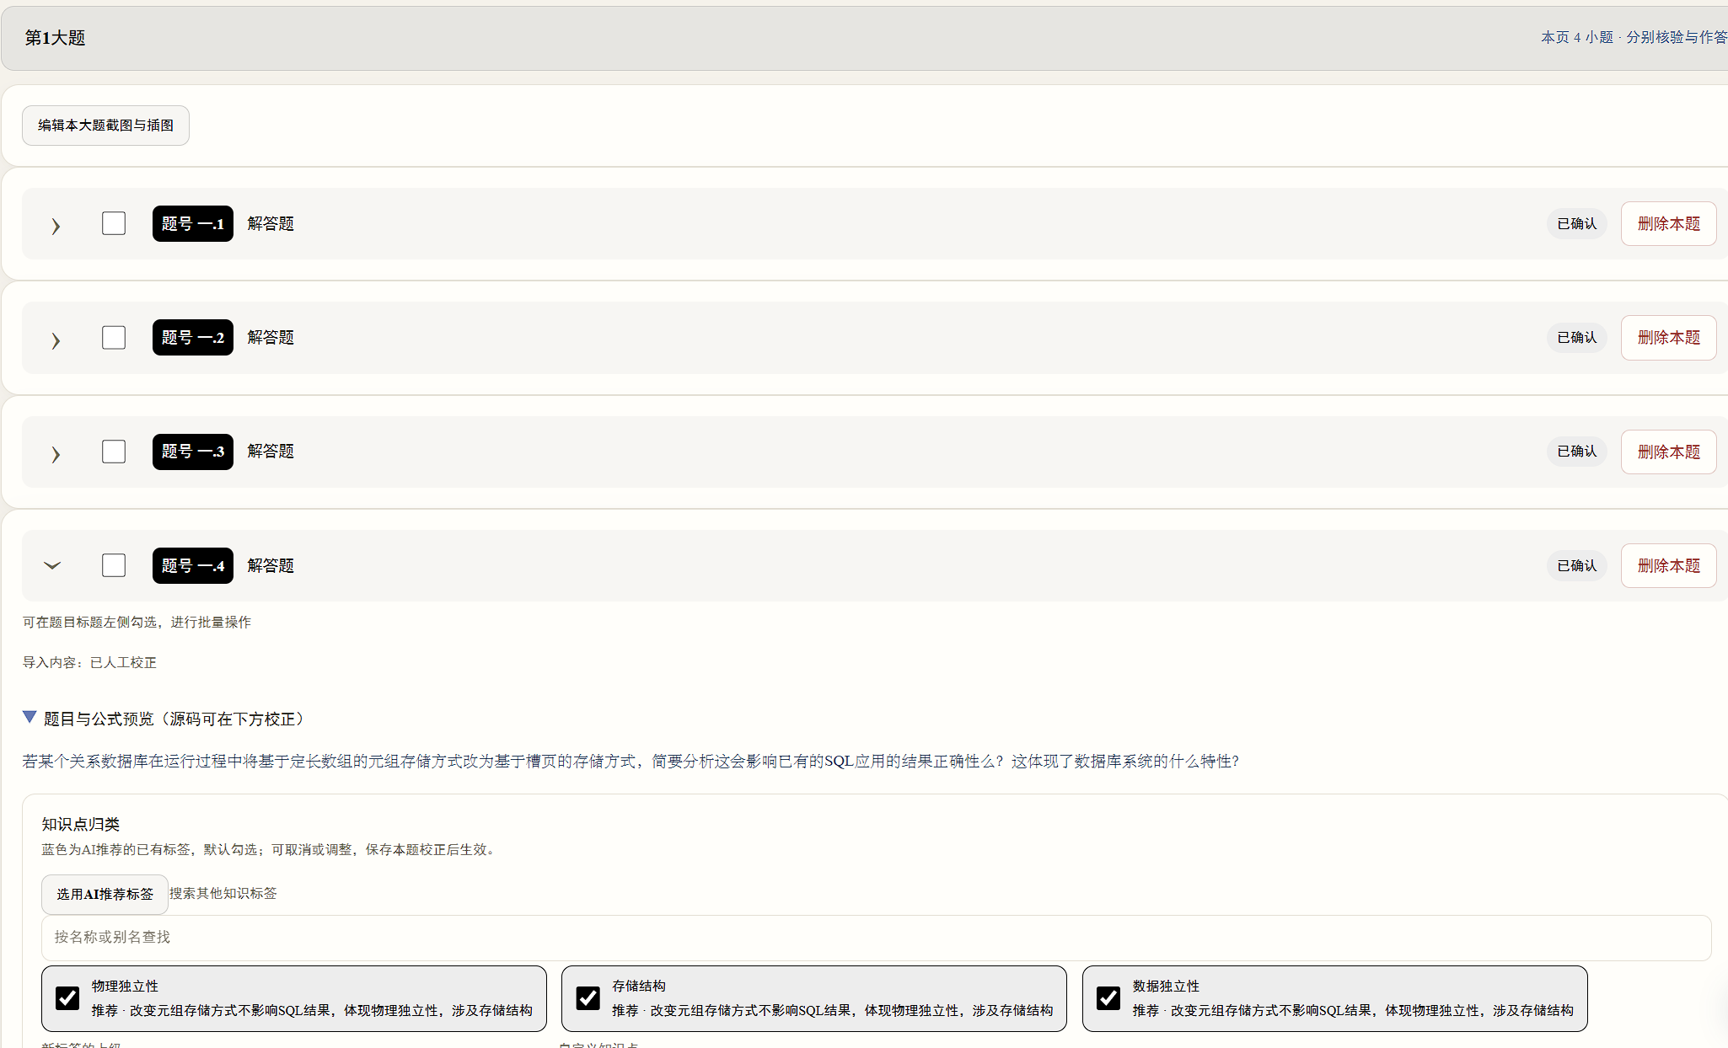
M4 题库与复习
上传与校正题库｜审核与插图
逐题校正
对照题干、公式和参考答案，修改题目内容。
批量核验
批量保存、设置年份与分值、核验题目。已确认题库也可改名。
插图与真题
小题可粘贴截图或引用插图库。真题身份由用户确认。

Slide 61
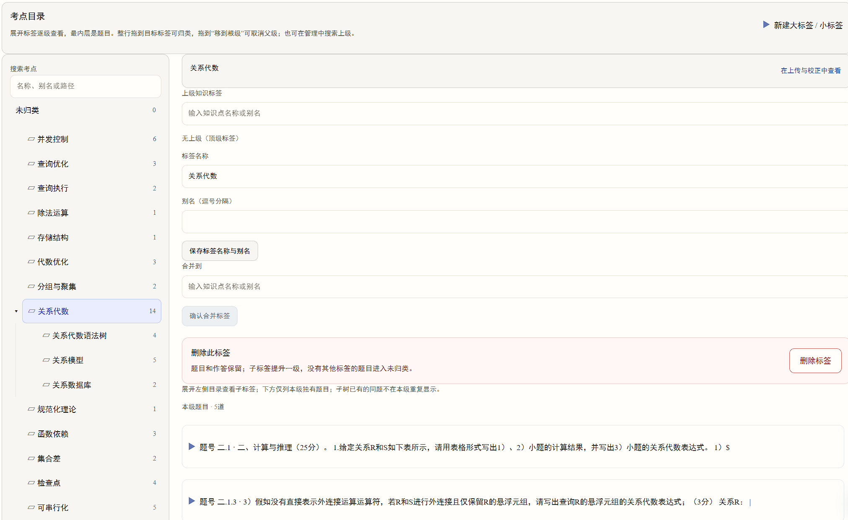
M4 题库与复习
考点与统计蓝图｜考点目录
层级标签
按名称、别名和路径搜索，支持父子标签、拖动归类与合并。
题目回查
展开考点关联题目，回到上传与校正定位编辑。
未归类处理
支持单题及批量 AI 归类，完成后更新未归类列表。

Slide 62
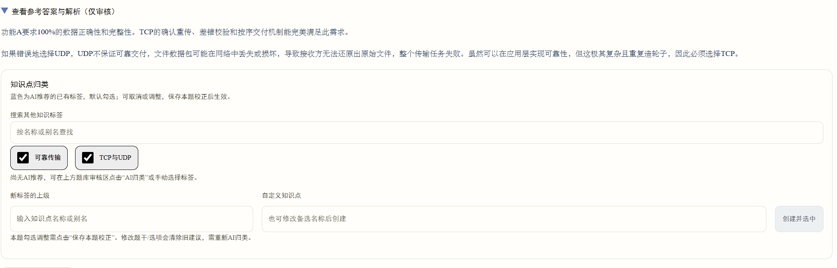
M4 题库与复习
考点与统计蓝图｜归类与覆盖
归类校正
选用已有标签、调整 AI 推荐，或创建新的知识点。
统计口径
考点统计与蓝图按相同题干去重，录入和练习保留原题记录。
覆盖分析
按标签查询题库蓝图以及资料、笔记与练习矩阵。

Slide 63
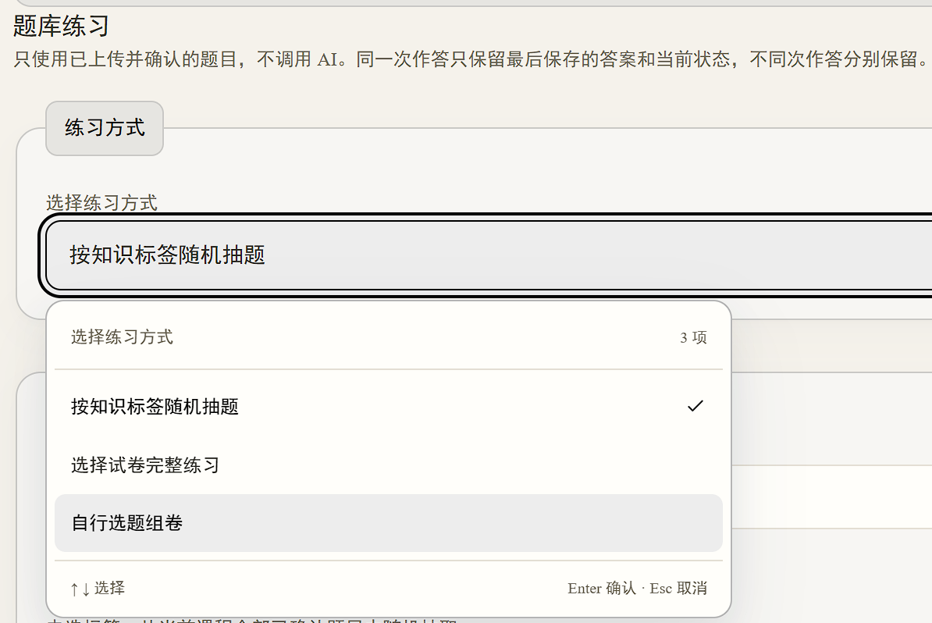
M4 题库与复习
题库练习与作答｜练习方式
按标签抽题
从已确认题库抽取匹配知识标签的题目。
选择整卷
按原卷大题组织练习，呈现公共条件和插图，各小题分别作答。
自行组卷
支持用户自行筛选题目进行练习，自由选择作答的题目。
作答保存
同次作答保留最终状态，不同次练习分别保存。

Slide 64
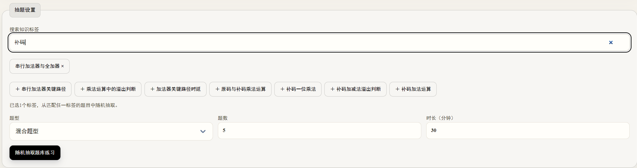
M4 题库与复习
题库练习与作答｜抽题设置与评分
抽题设置
评分方式
成绩汇总
支持多标签搜索，并设置题型、题数与练习时长。
客观题按标准答案判分。有分值的主观题由用户填实得分。
显示实得分，全部题目分值明确时显示总分。

Slide 65
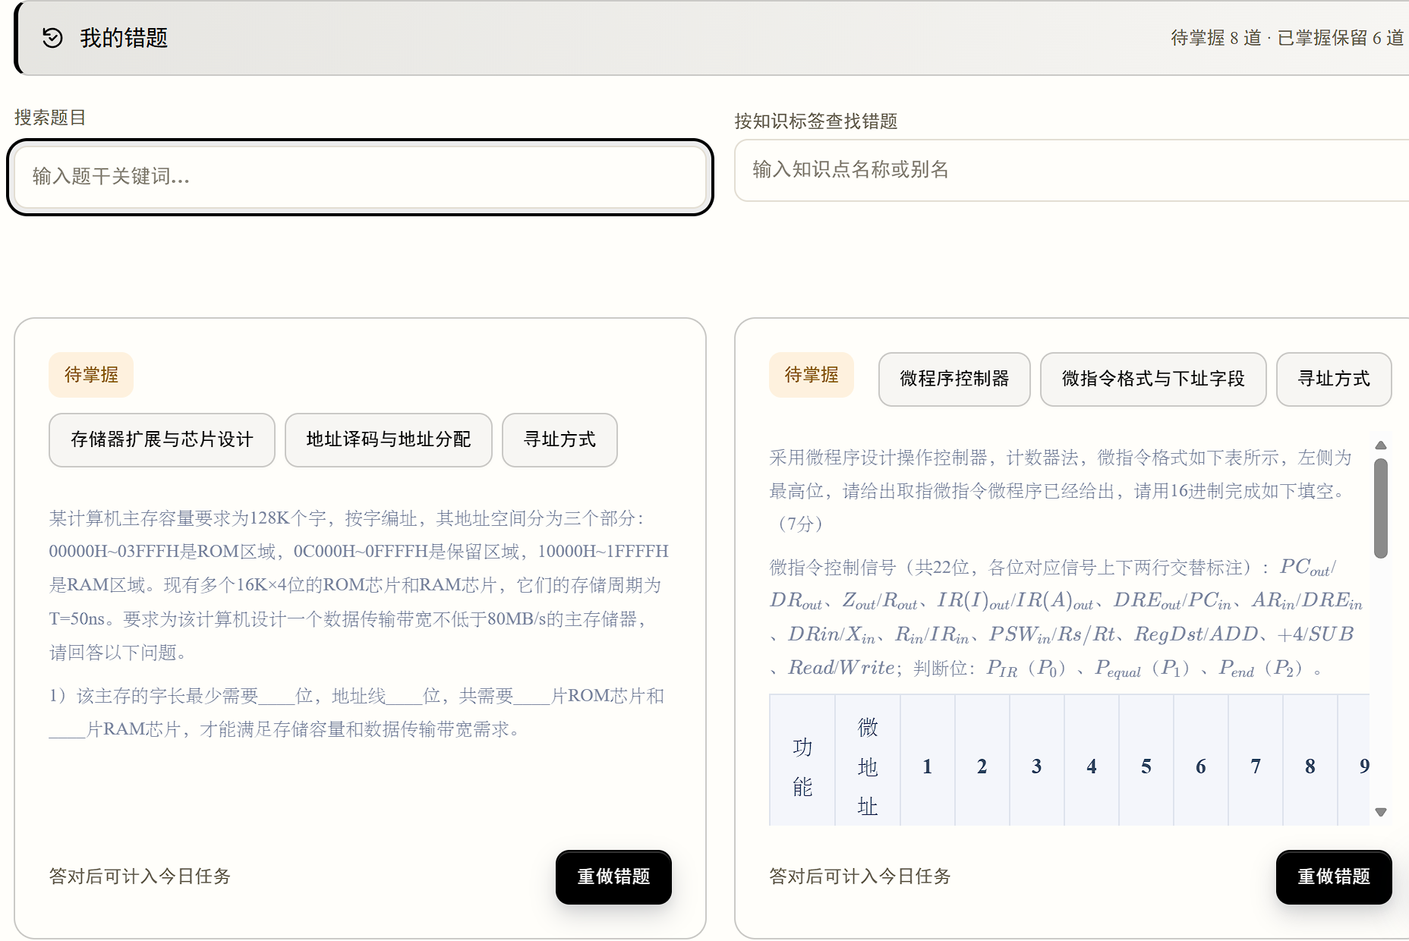
M4 题库与复习
错题复习｜错题库与重做
错题归档
答错或部分得分可进入错题库，关联原有作答记录。
查找与重做
按题干和知识标签筛选，优先显示待掌握错题。
掌握状态
重做后可保留或移出错题。再次答错恢复待掌握。

Slide 66
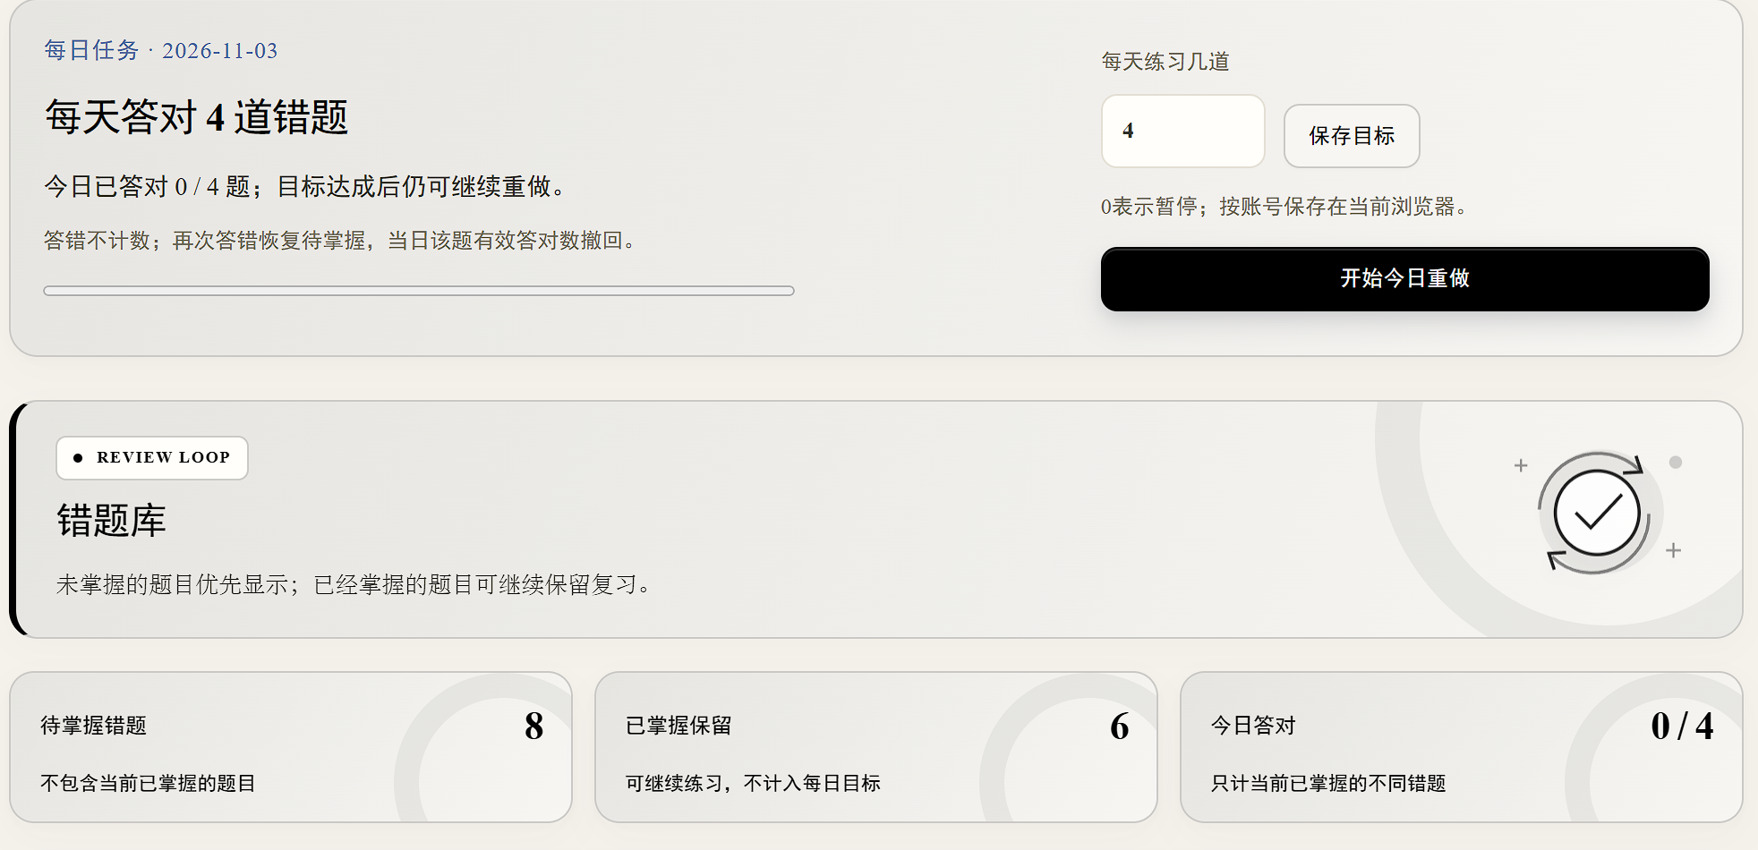
M4 题库与复习
错题复习｜每日目标与计划
每日目标
自定每天要答对的错题数，查看今日进度。
统计规则
按不同错题计数，重复答对不重复累计，复发可撤回计数。
复习计划
可设置复习日期。删除作答记录前提示关联错题和计划。

Slide 67
M4 题库与复习
非功能性展示
性能效率
约 8 页的 PDF 试卷可在 2 分钟内完成识别，并分离题目和答案。
识别在后台逐页处理并显示进度，题库列表按页加载。
安全性
后端校验账户和课程归属，进行中的作答接口不返回参考答案。
模型调用前显示发送范围，经用户确认后才发送。
报错处理
严格 Markdown 校验失败时提示错误行号。
必填字段缺失或格式不合规时，修正后可重新导入。
健壮性
识别续跑复用已完成页，批量审核遇到版本冲突时整批拒绝。
题目版本冲突时保留已保存内容，重新核对后可再次提交。

Slide 68
M4 题库与复习
关键技术：前后端与任务执行
React 与 TypeScript 实现题库管理、批量编辑、标签搜索、作答和复盘，Markdown 与 KaTeX 渲染公式。
FastAPI 与 Pydantic 校验导入、审核、练习及评分参数。HTTPX 对接模型，后台执行识别与归类。
SQLAlchemy 与 SQLite 持久化题库、题目、来源、标签、作答快照、错题及复习计划。
通过版本校验、任务检查点与模型配置绑定处理并发、失败恢复及跨模块引用。

Slide 69
M4 题库与复习
降低 AI 幻觉风险
限制输入范围。按原卷页和当前课程处理，发送前显示范围和模型，由用户确认。
只转写可见内容。缺失答案、年份或分值留空，模糊内容标记待核对。
校验结构并保留原页定位。检查 JSON、题型与字段，便于用户对照原页修正。
人工核验后入库。练习只抽已确认题目，采用规则判分或用户自评。

Slide 70
M4 题库与复习
M4 工作量统计
统计范围 | 文件数 | 物理总行 | 非空行
M4 后端 Python | 37 | 10596 | 9700
M4 前端 TS / TSX | 32 | 1141 | 1090
主体合计 | 69 | 11737 | 10790
CSS 样式（另列） | 2 | 152 | 136

Slide 71
汇报完毕，欢迎指正
软件工程课程设计课程汇报
汇报人：张昊轶，高长鑫，付振琨，向天晨
2026年11月6日
74 / 74

